Slide 1
Визия
на преместваемите обекти
в к.к. Слънчев бряг – зона изток

Slide 2
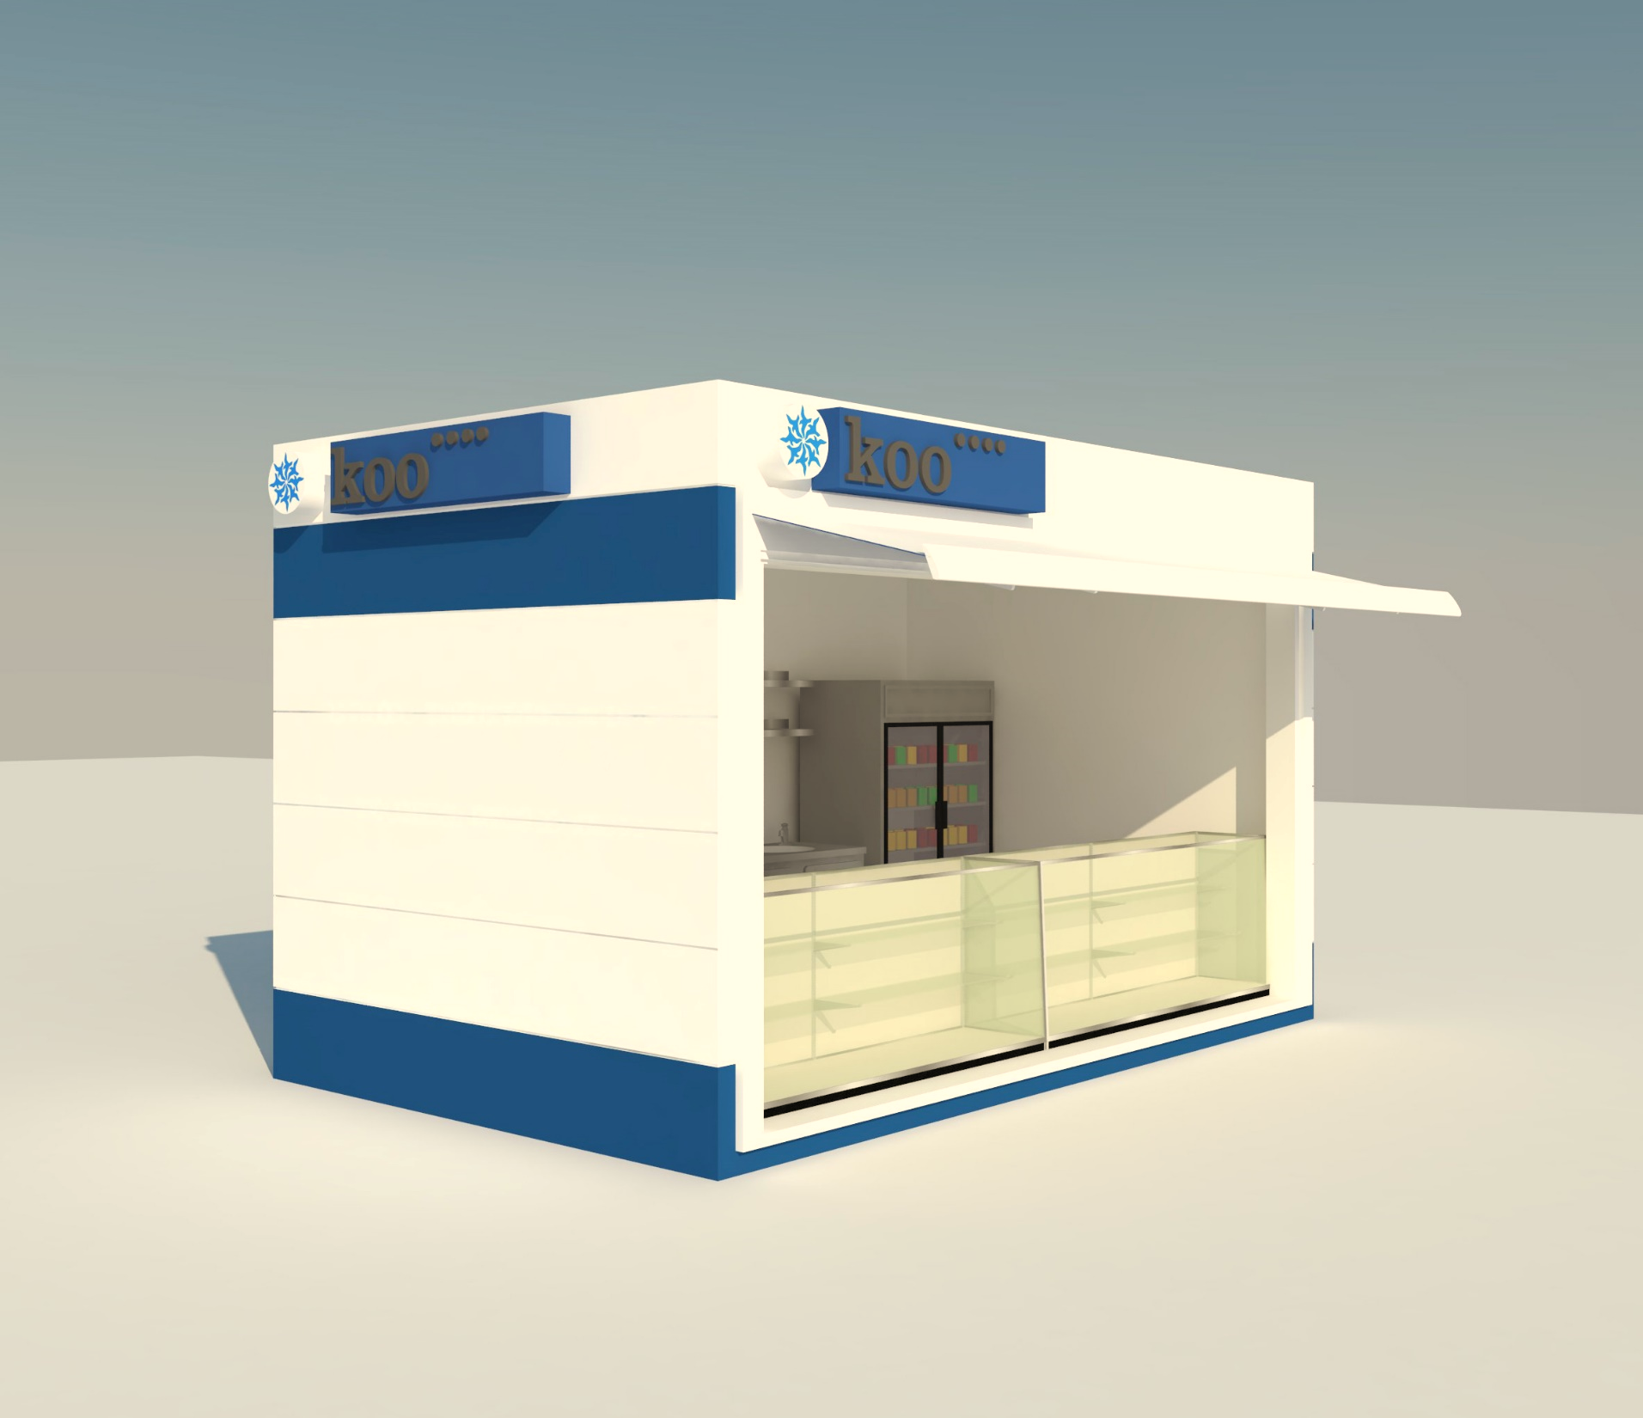

Slide 3
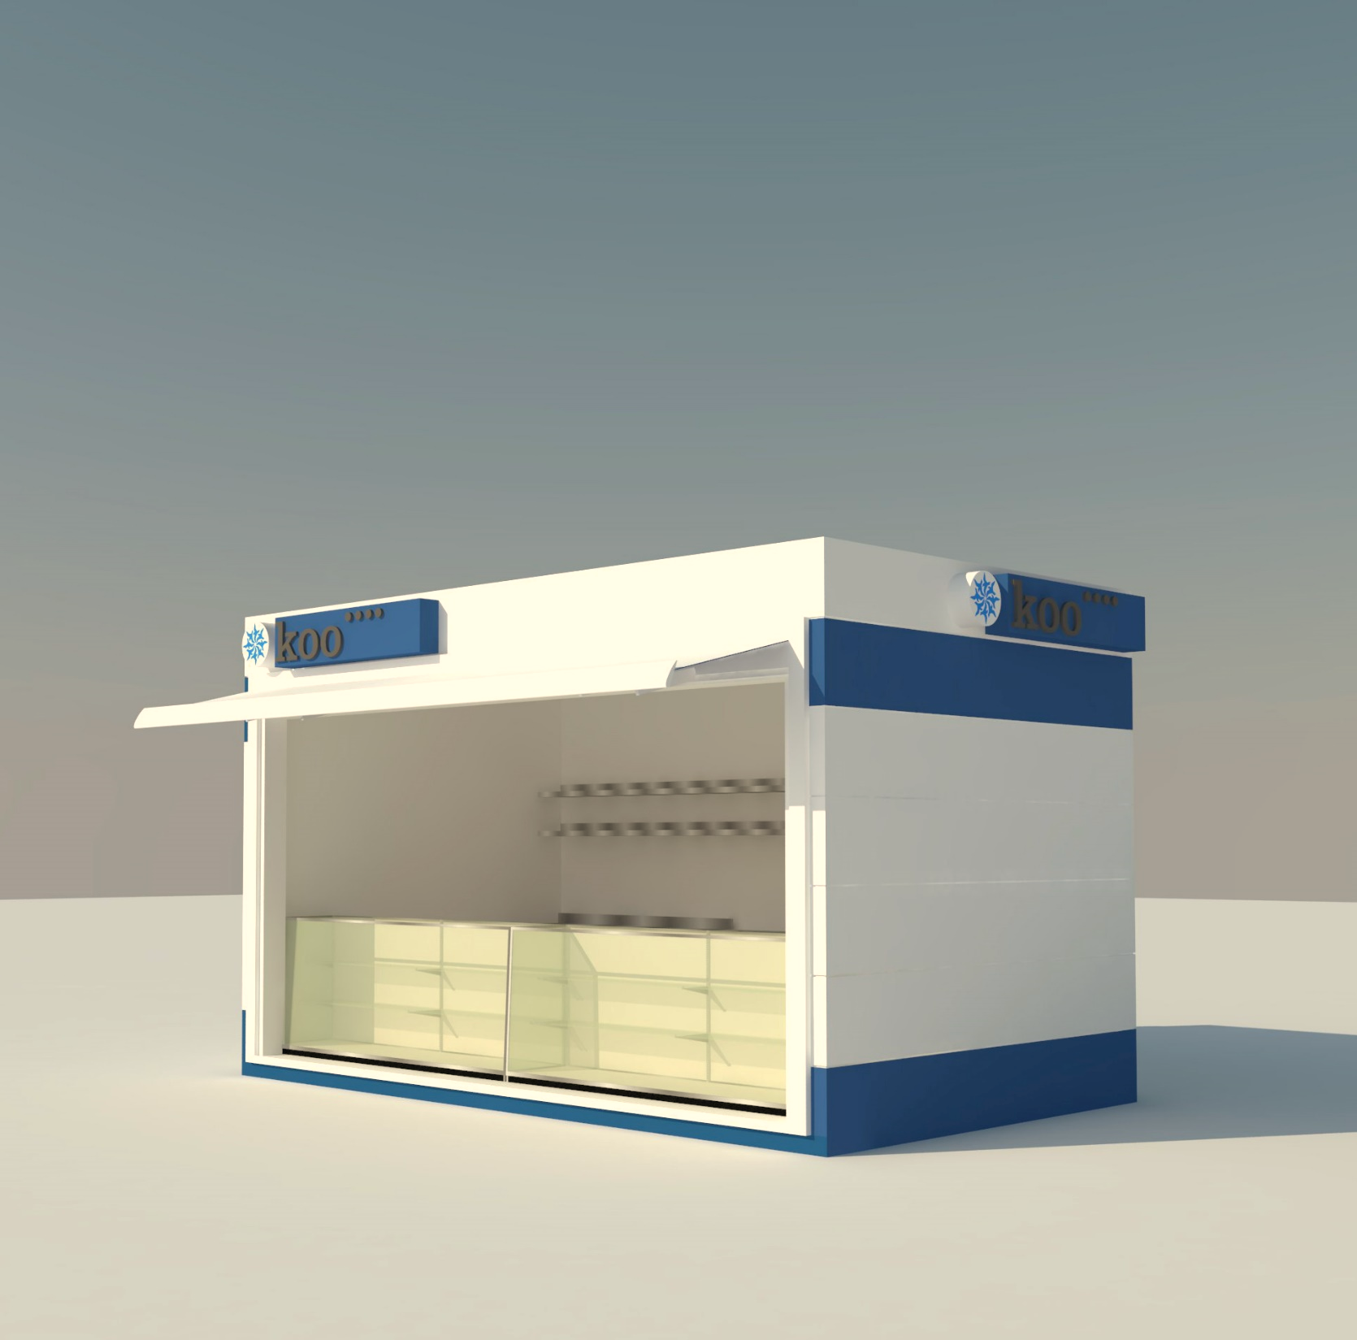

Slide 4
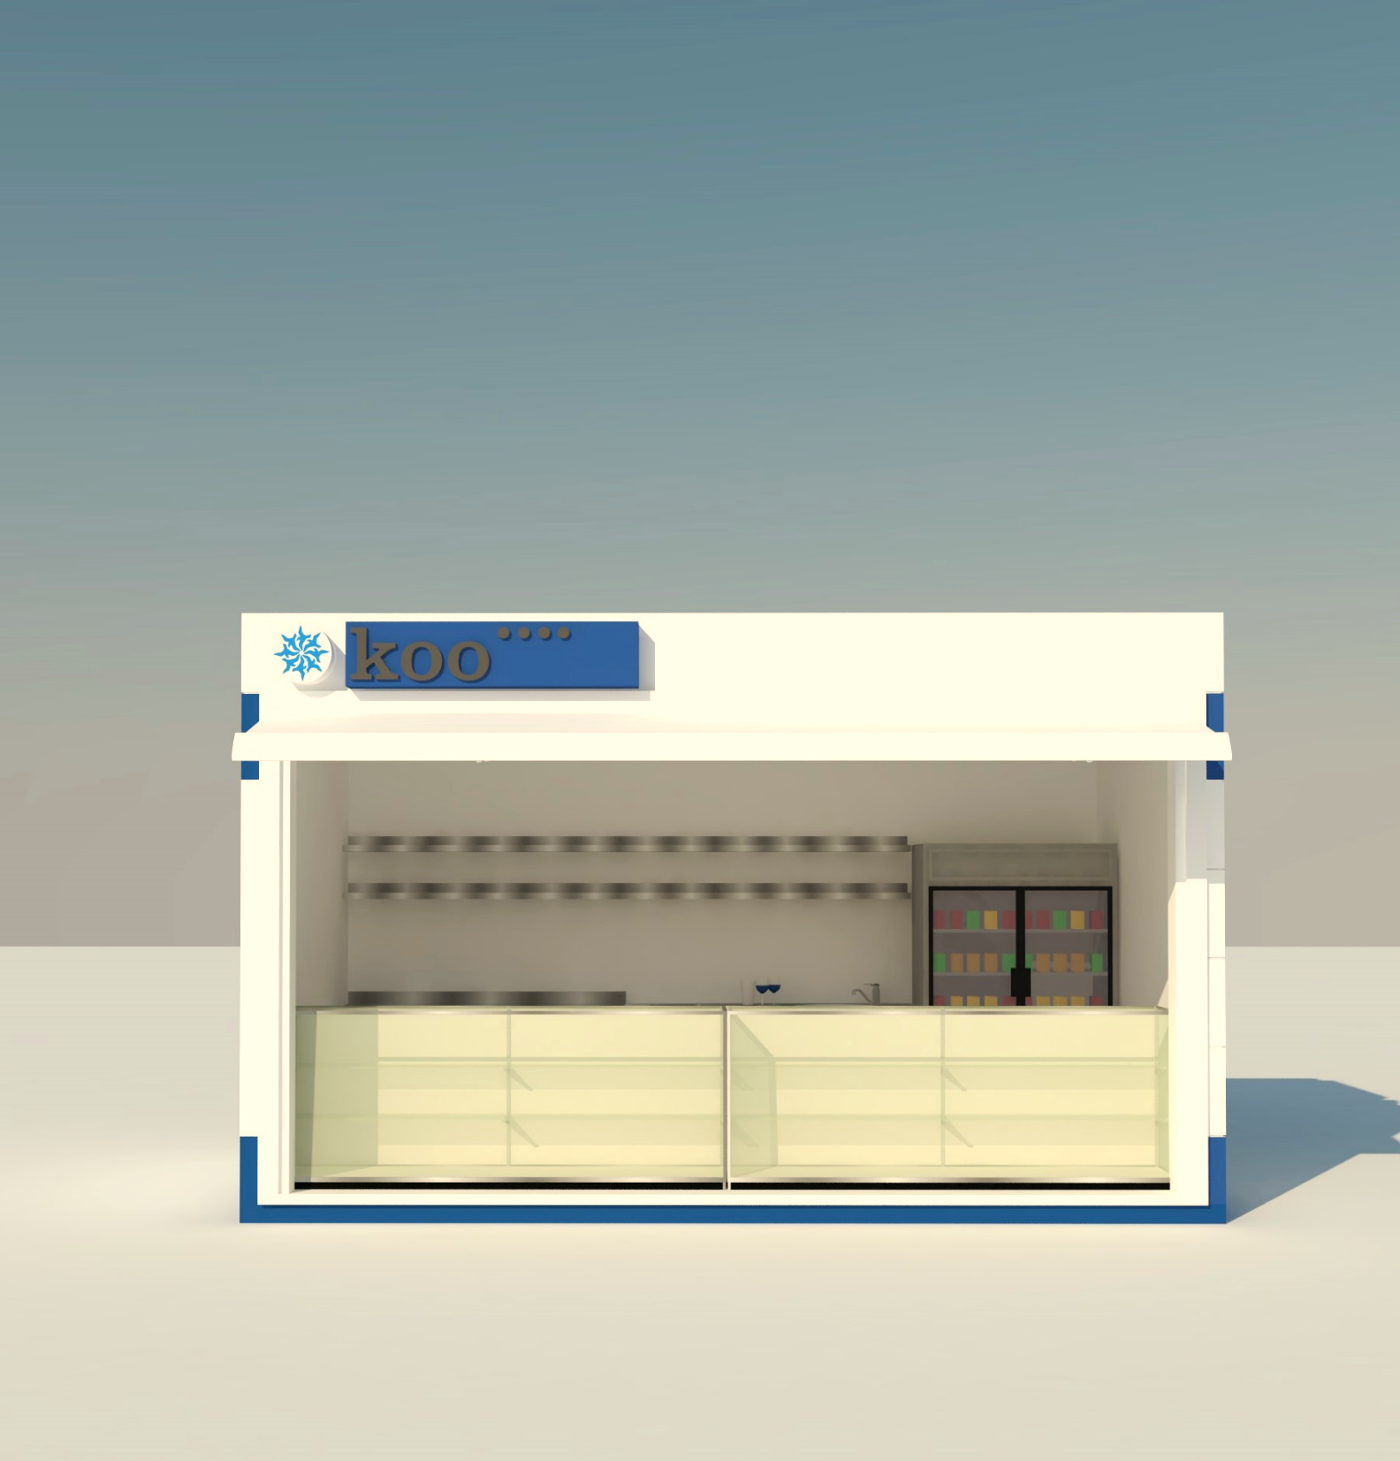

Slide 5
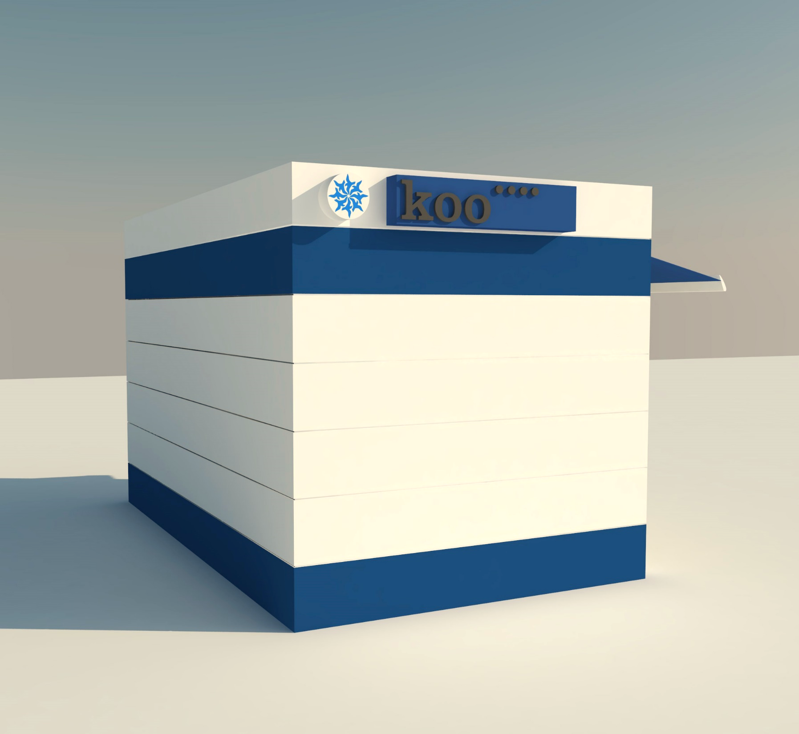

Slide 6
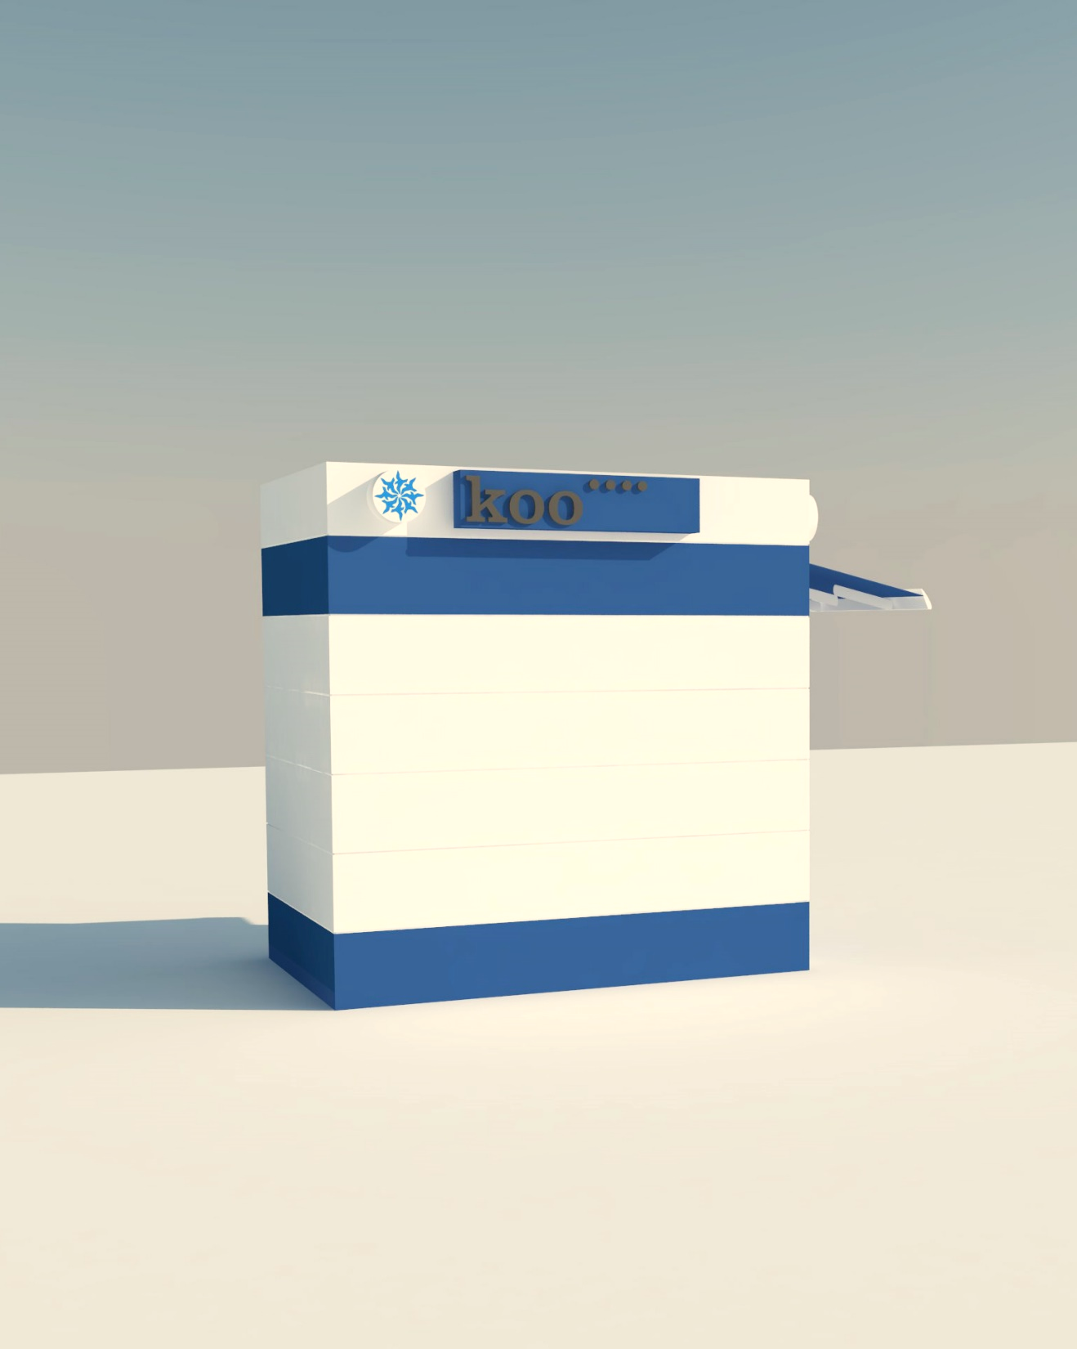

Slide 7
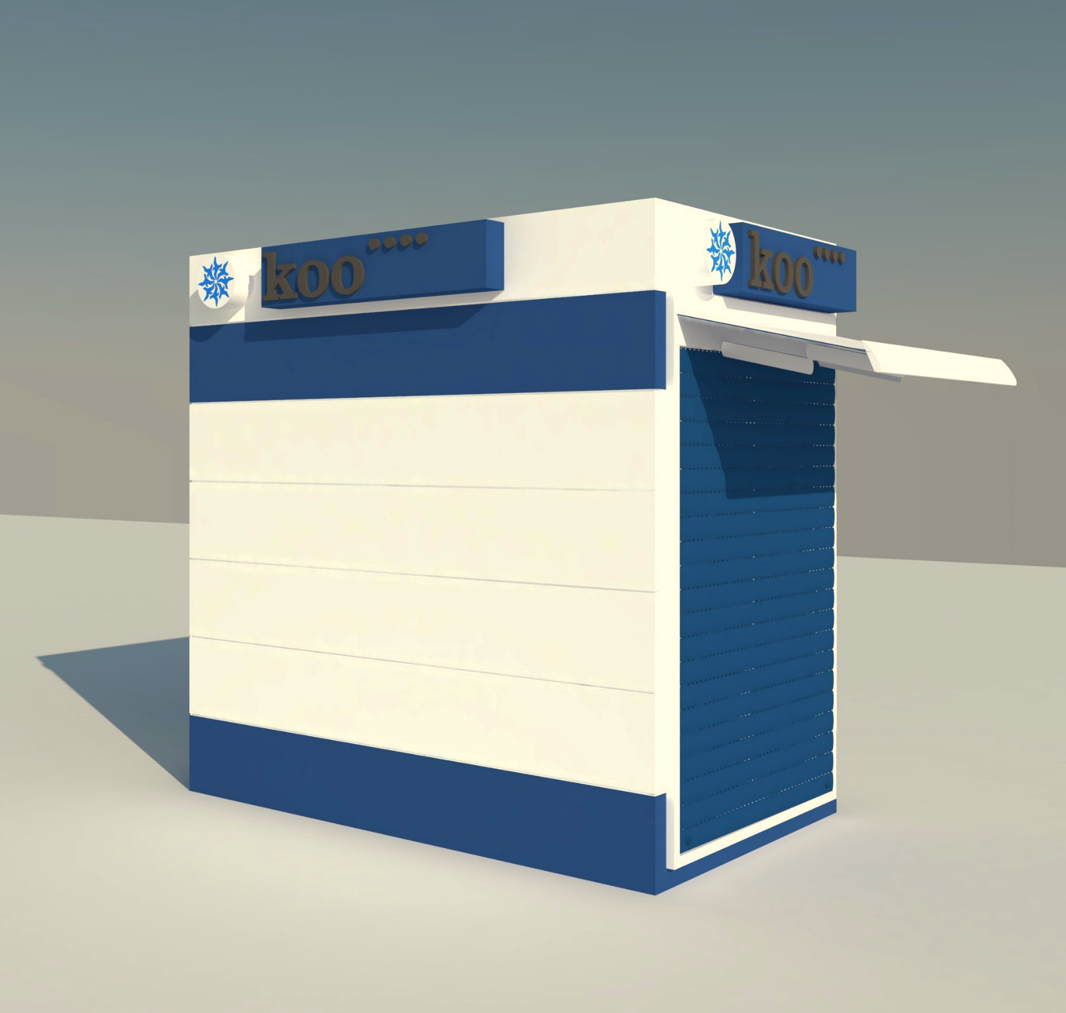

Slide 8
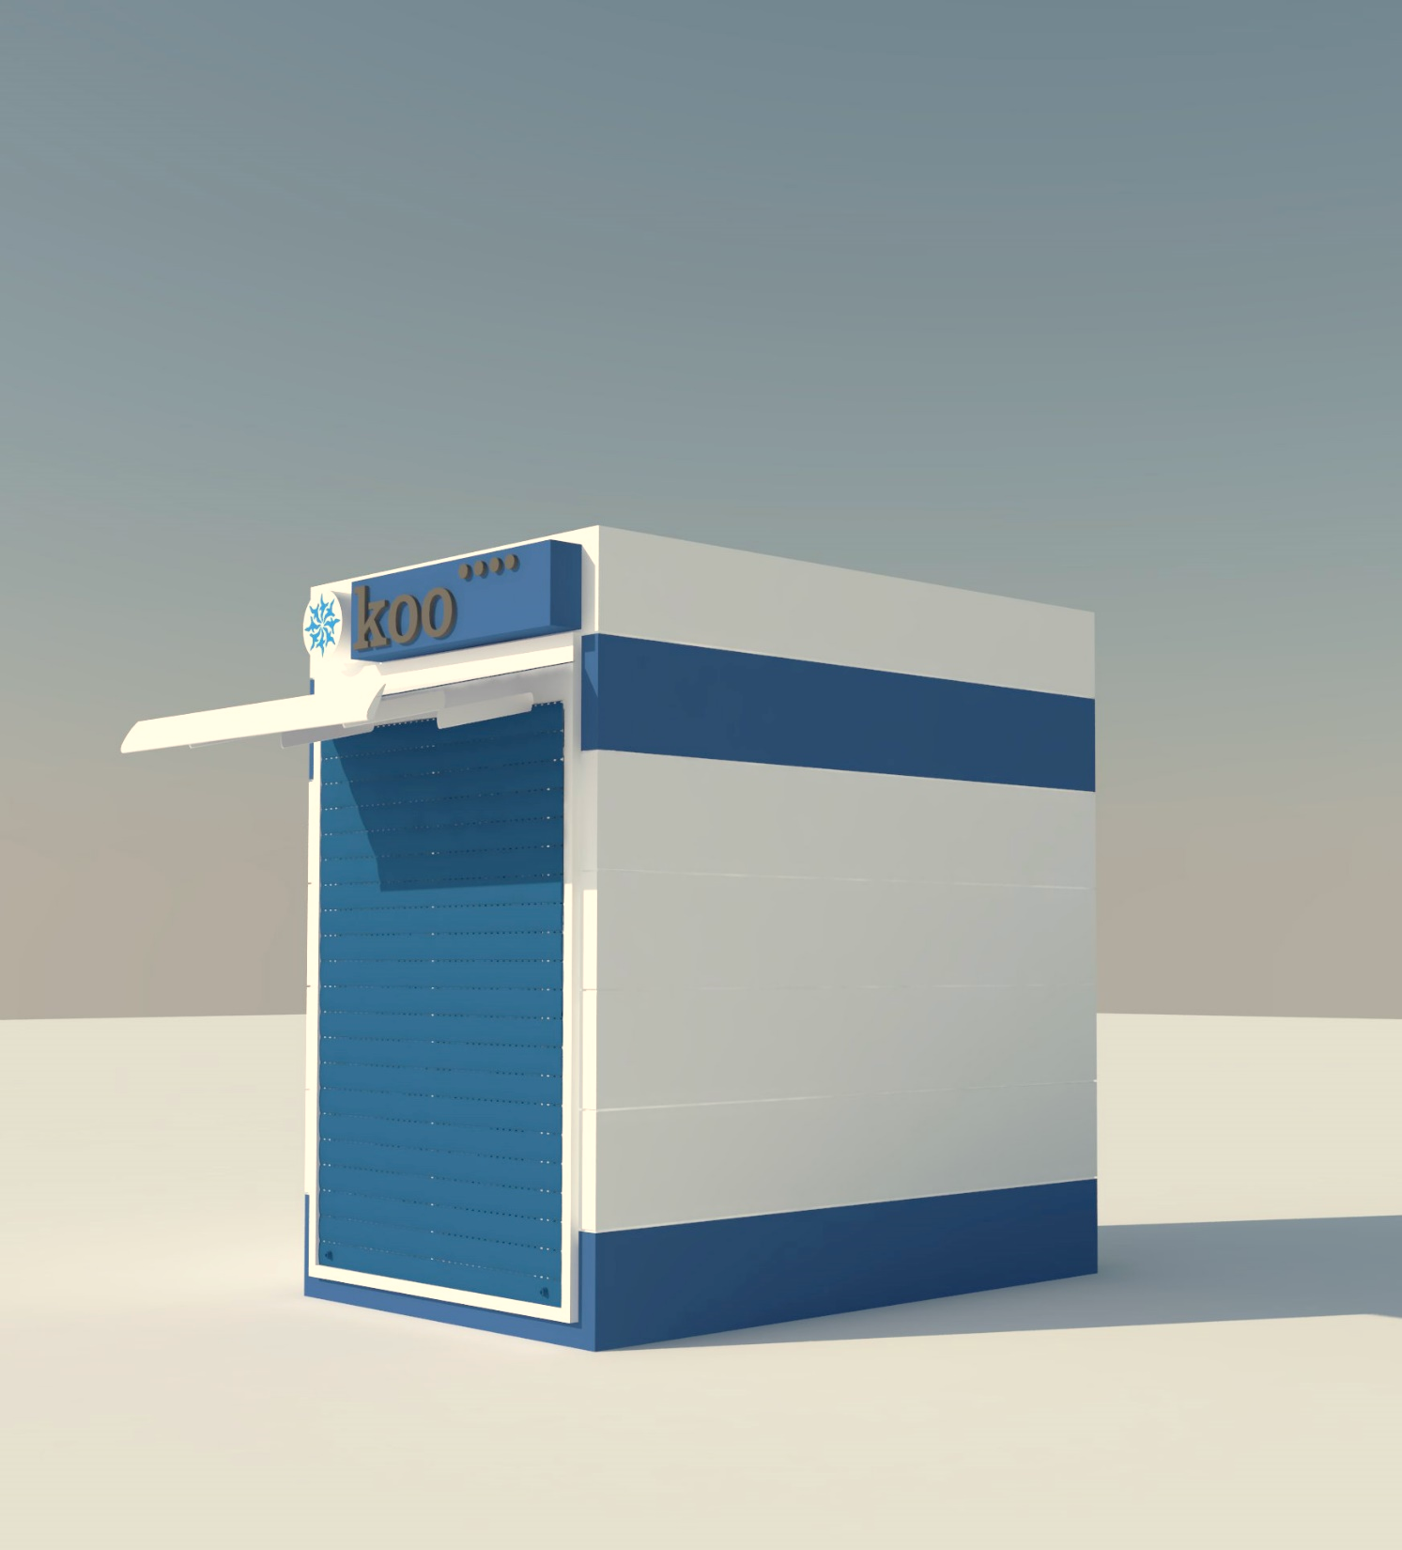

Slide 9
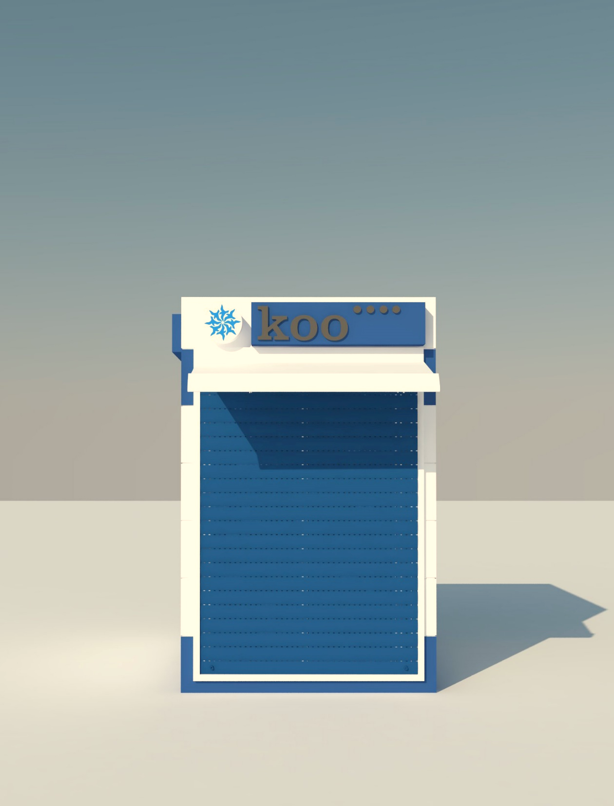

Slide 10
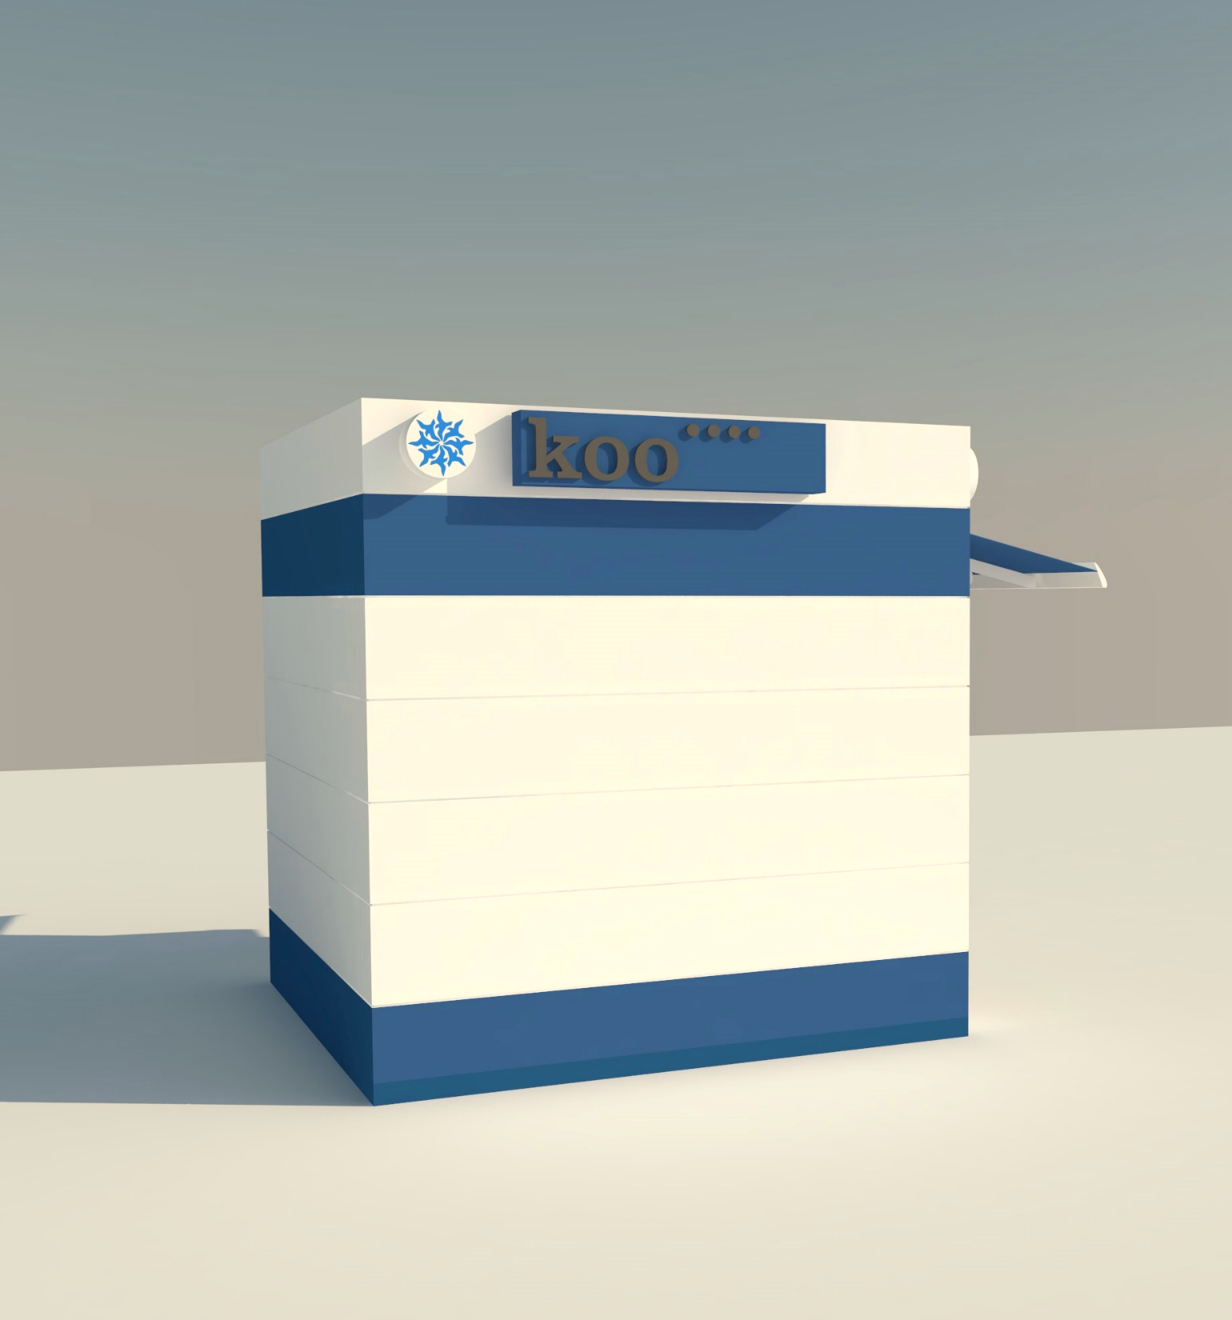

Slide 11
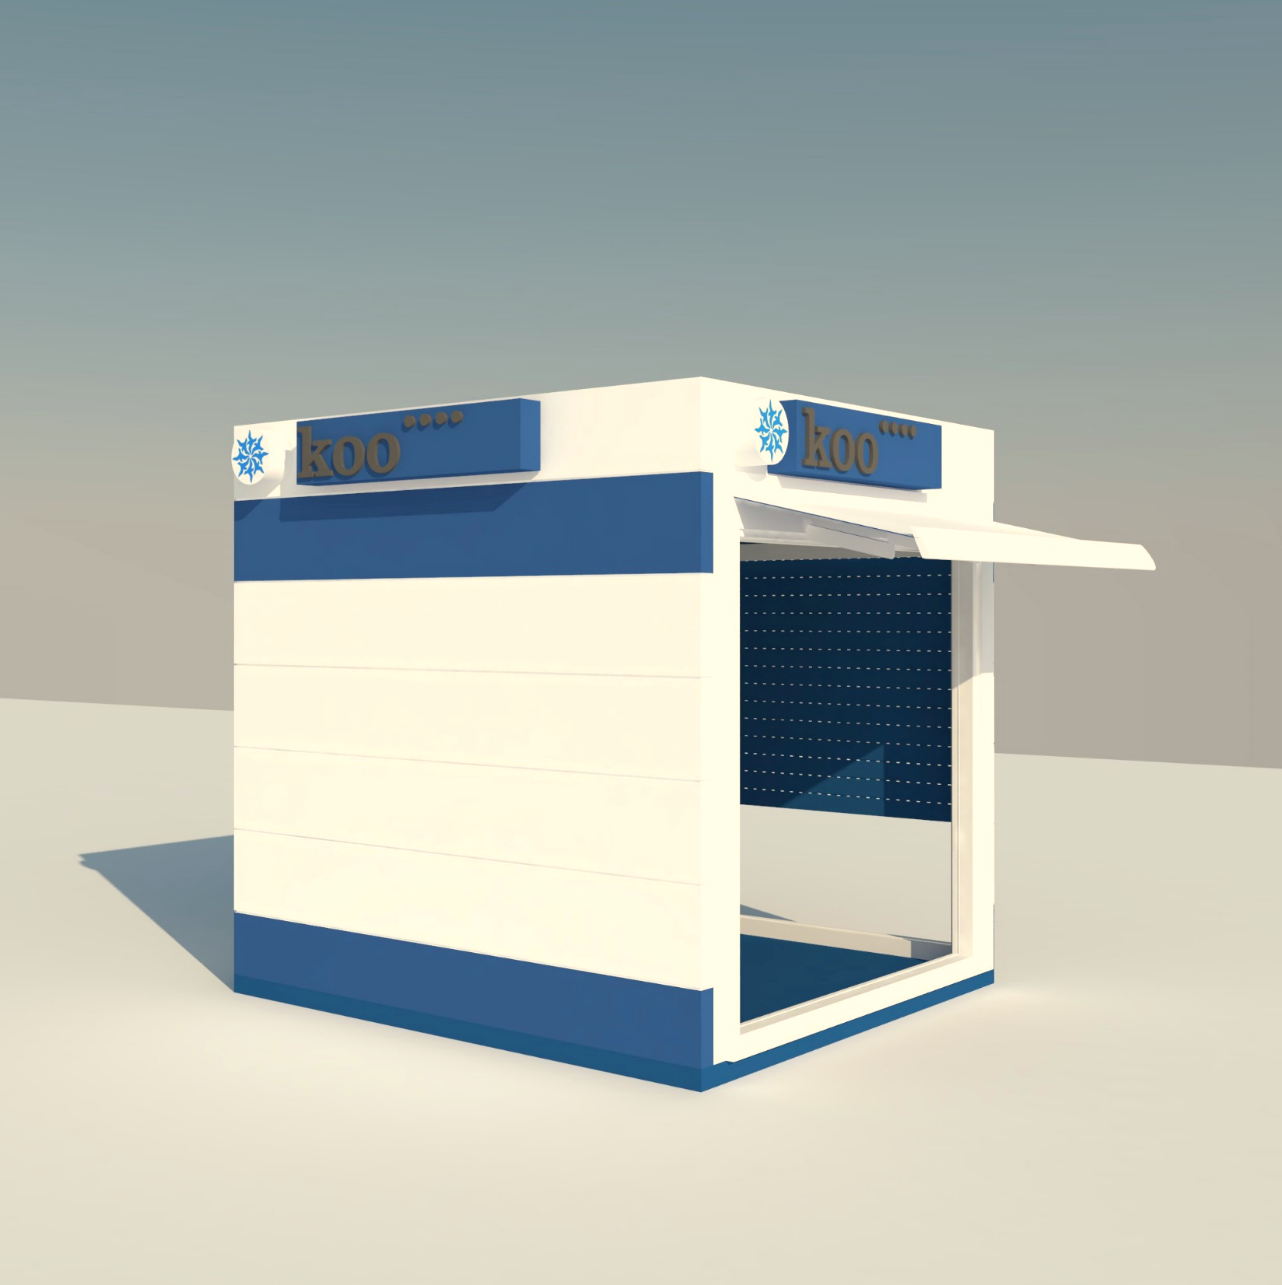

Slide 12
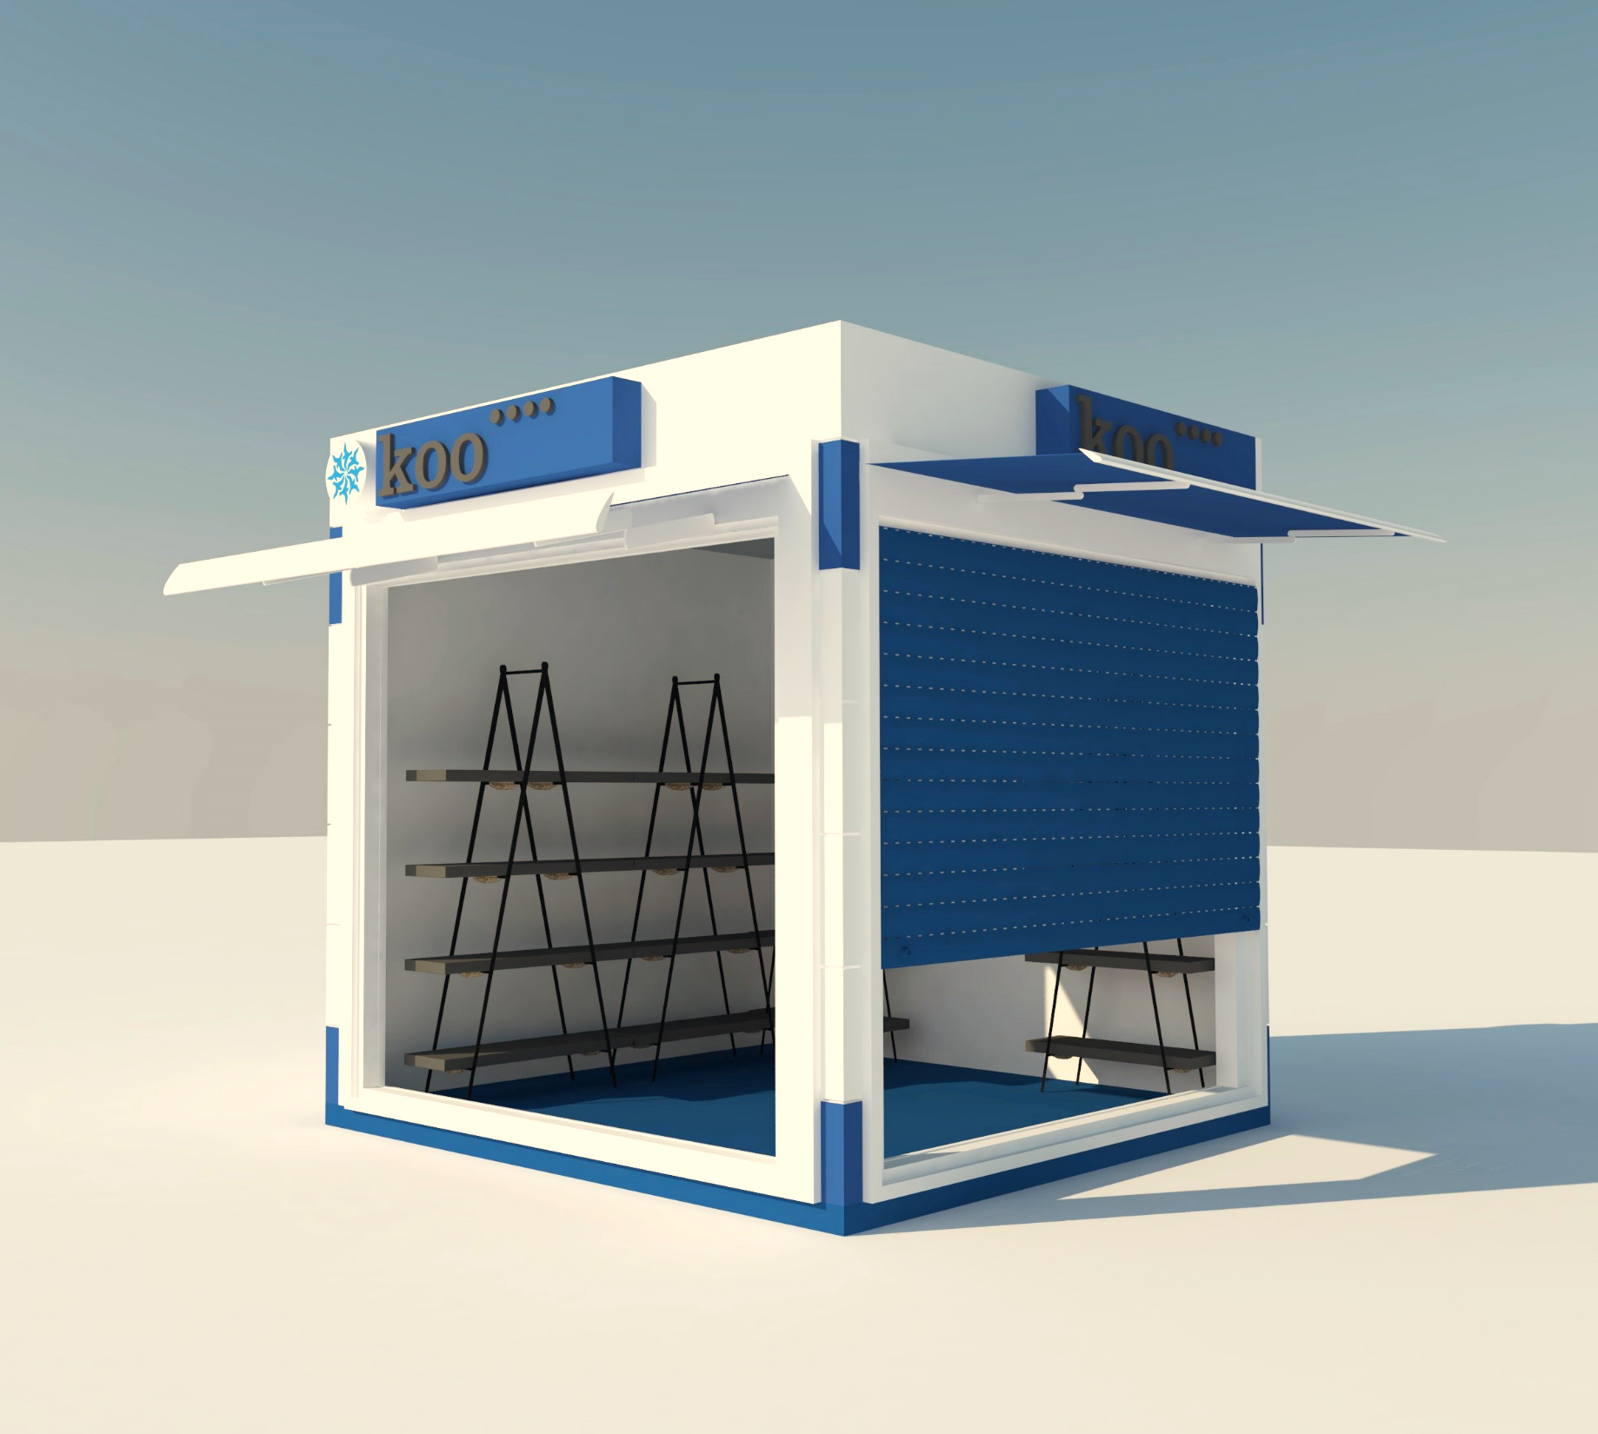

Slide 13
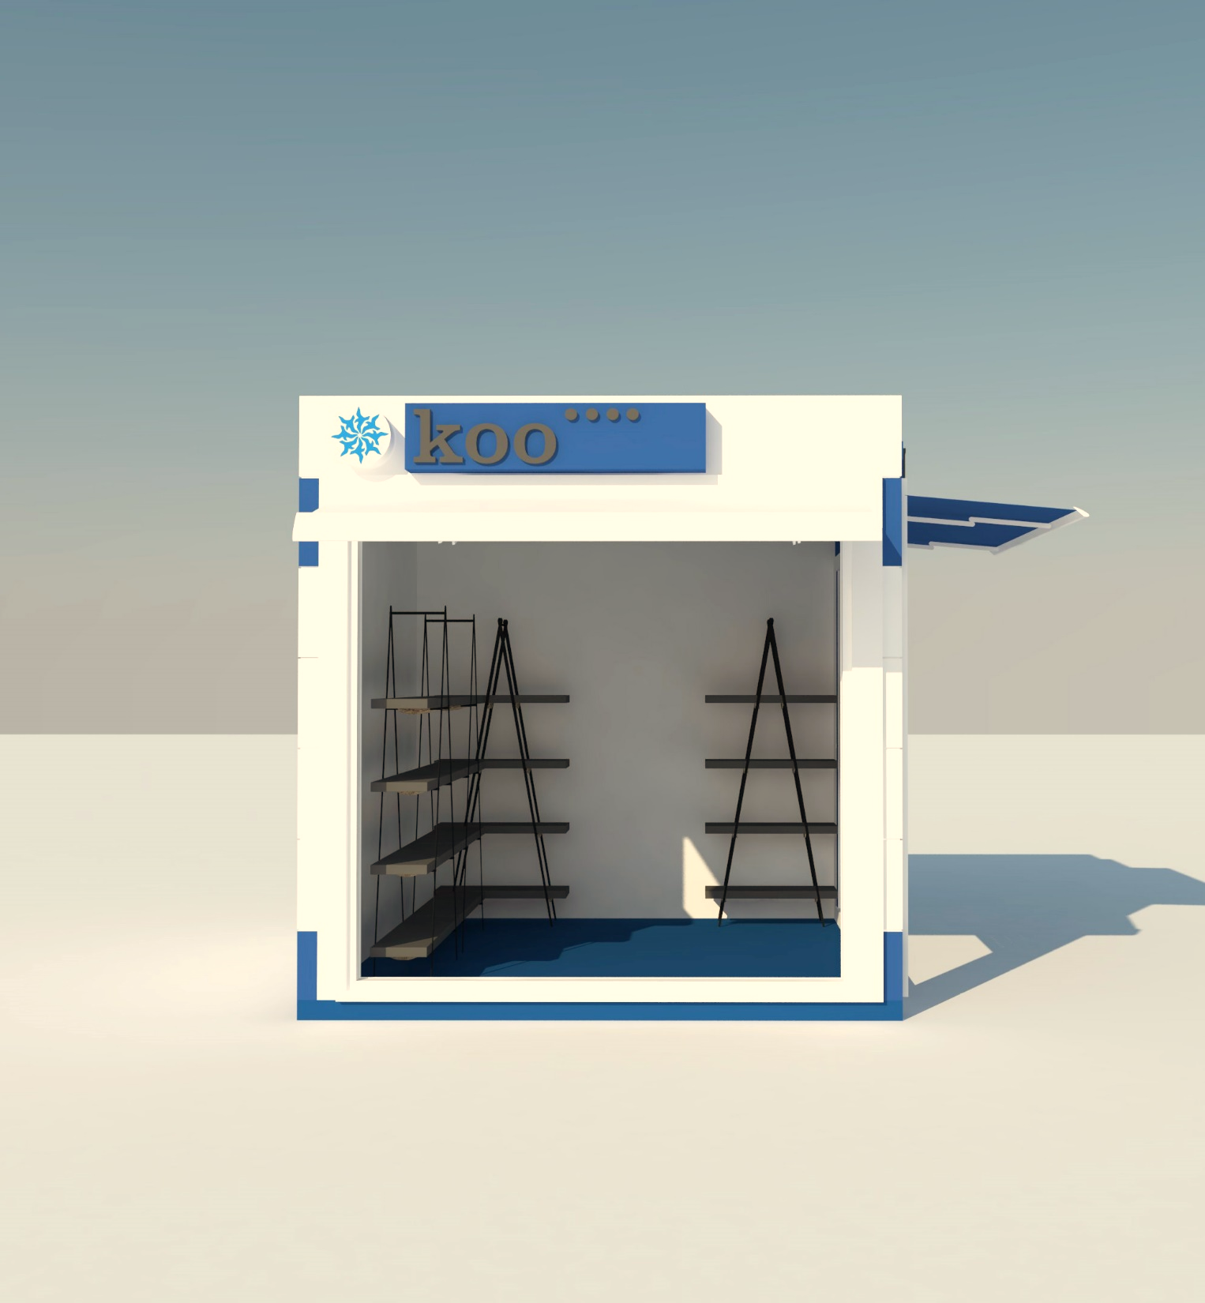

Slide 14
Визуализация
на преместваемите обекти
к.к. Слънчев бряг - зона изток

Slide 15
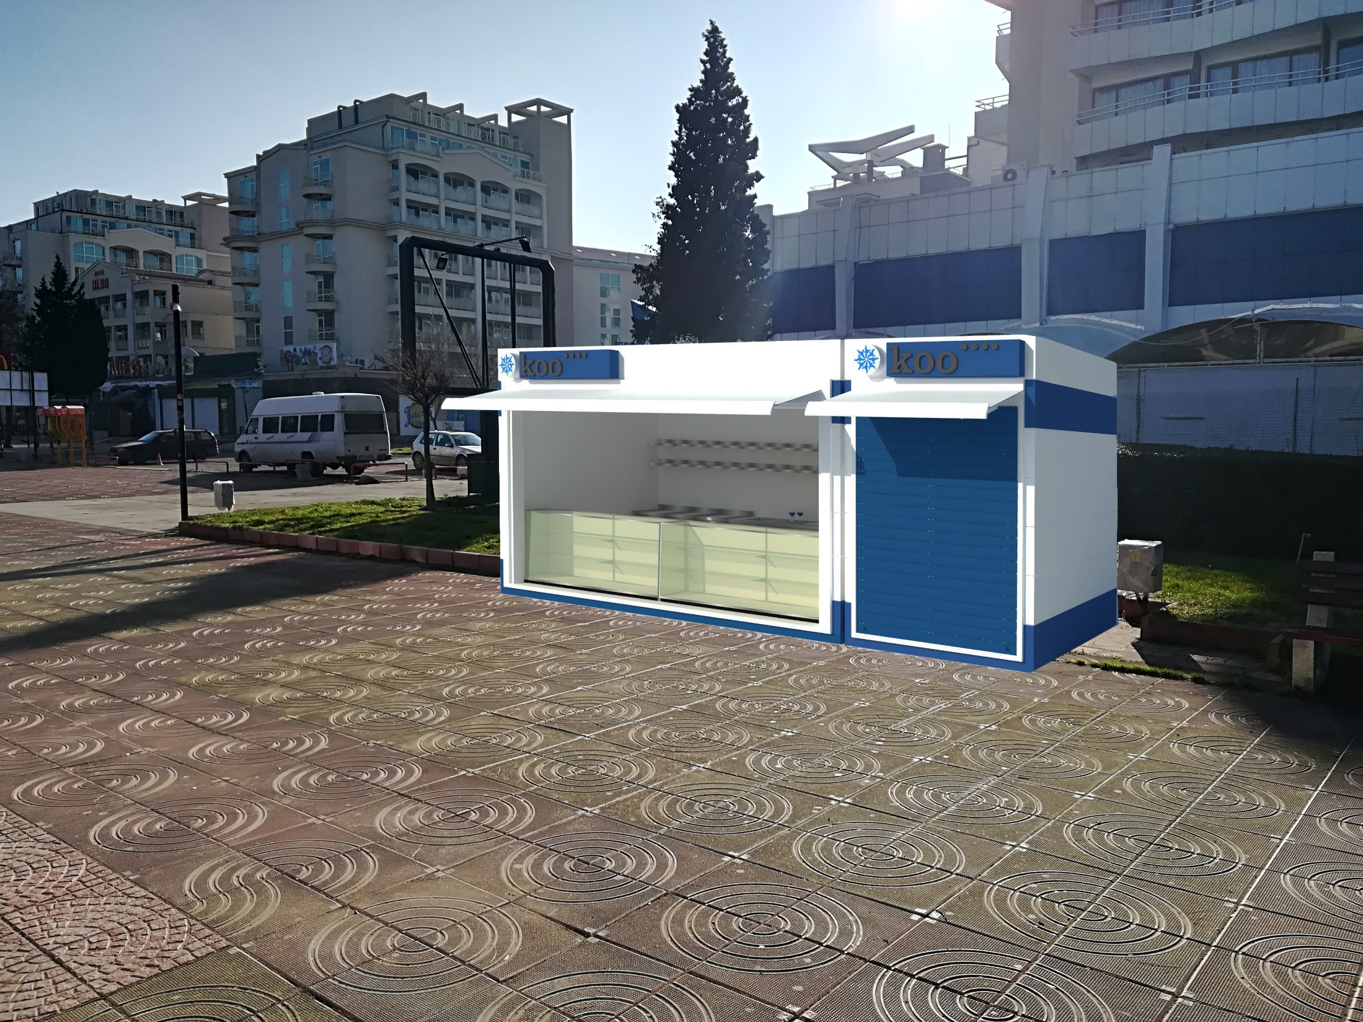

Slide 16
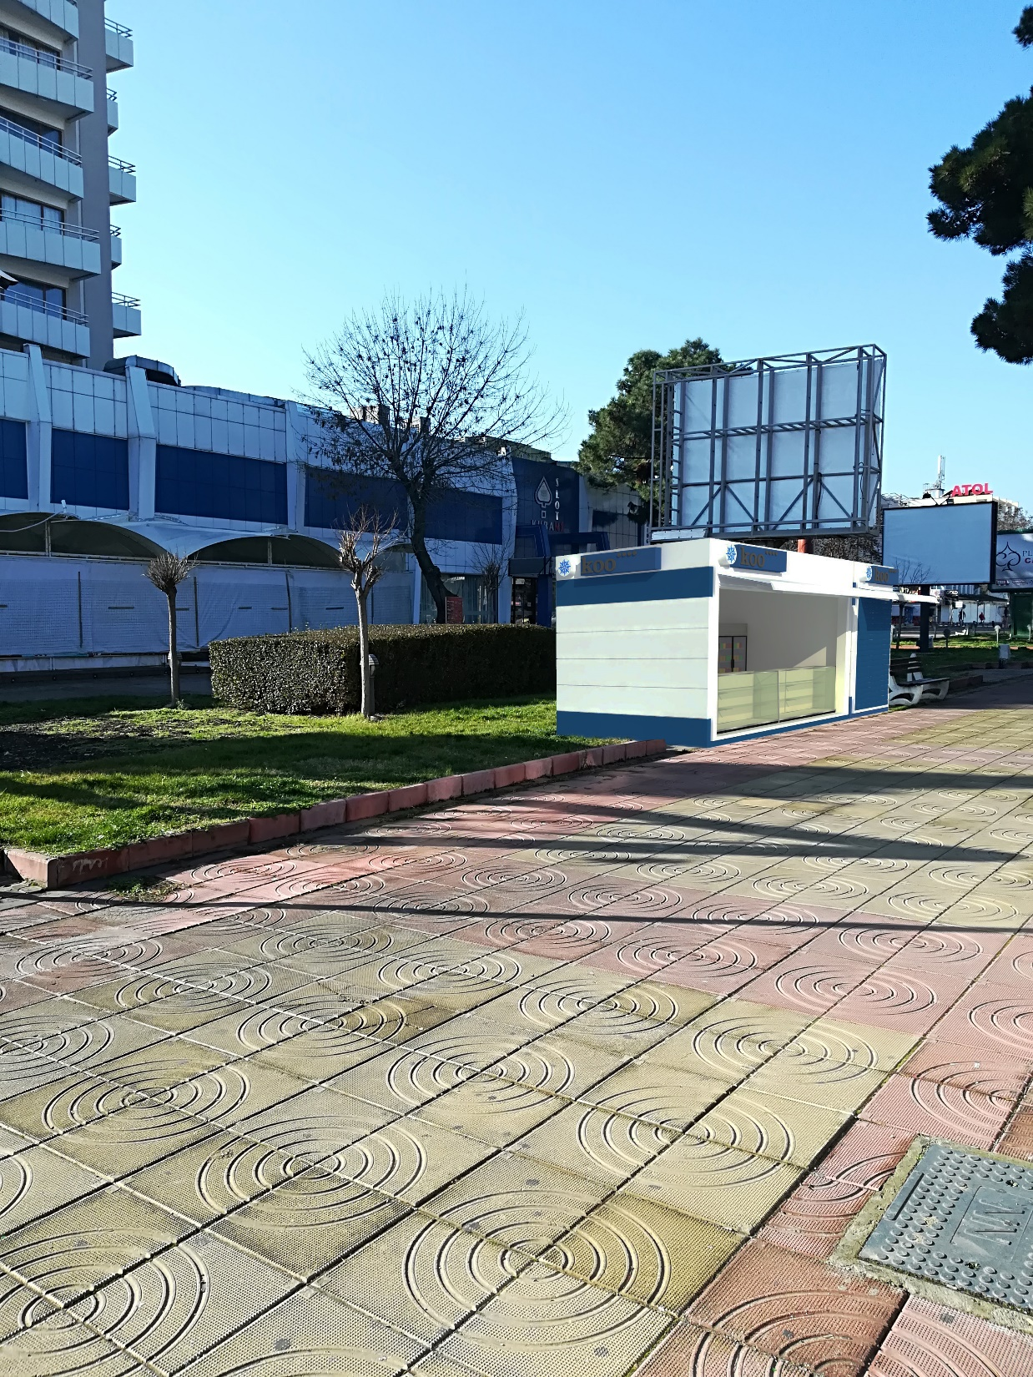

Slide 17
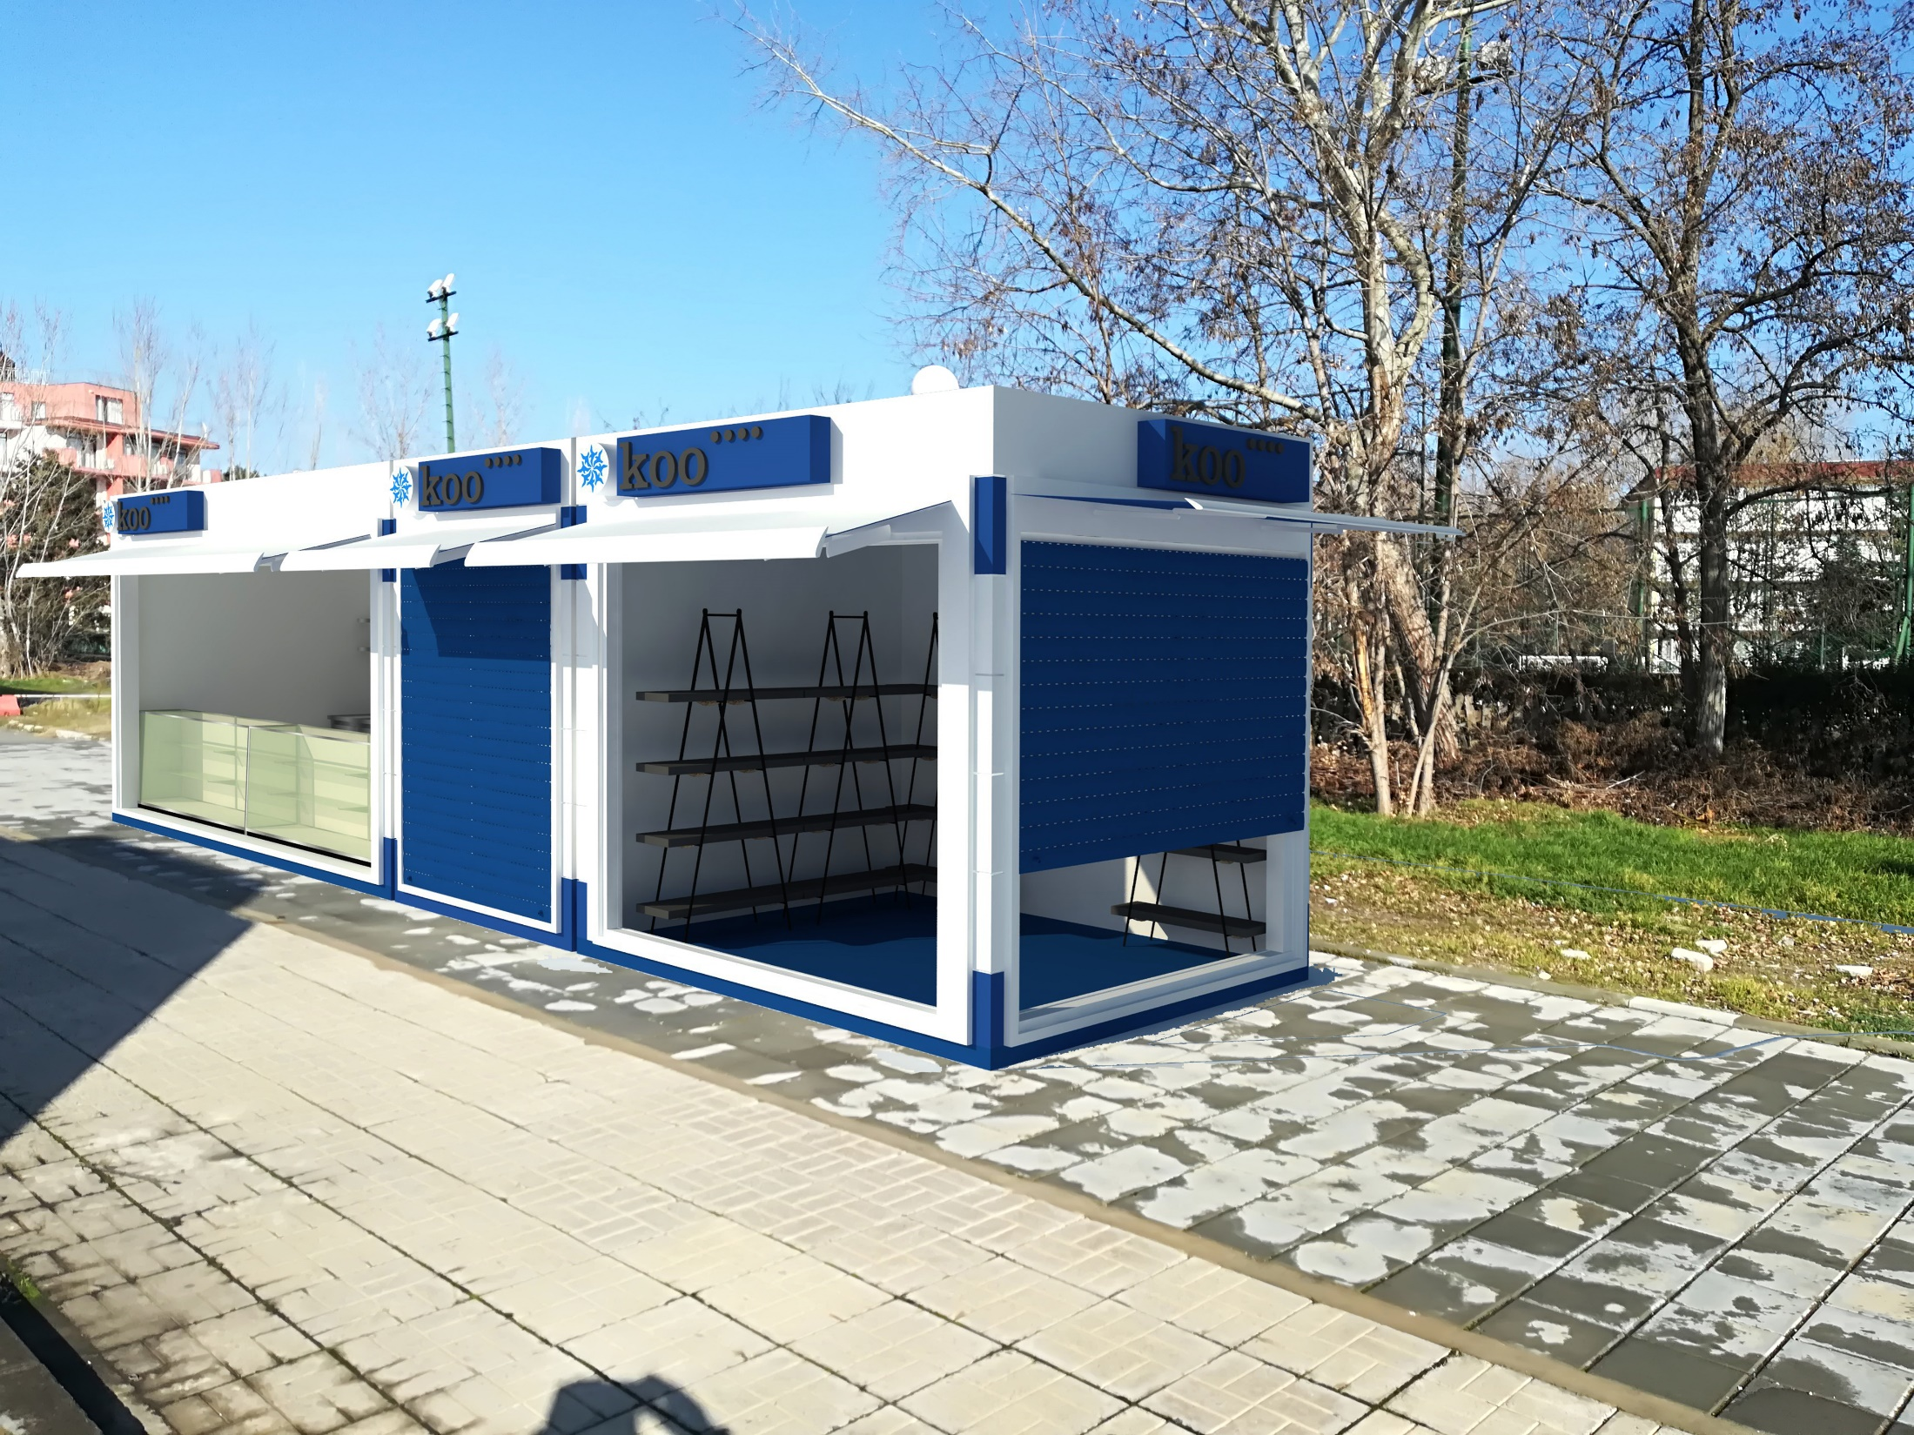

Slide 18
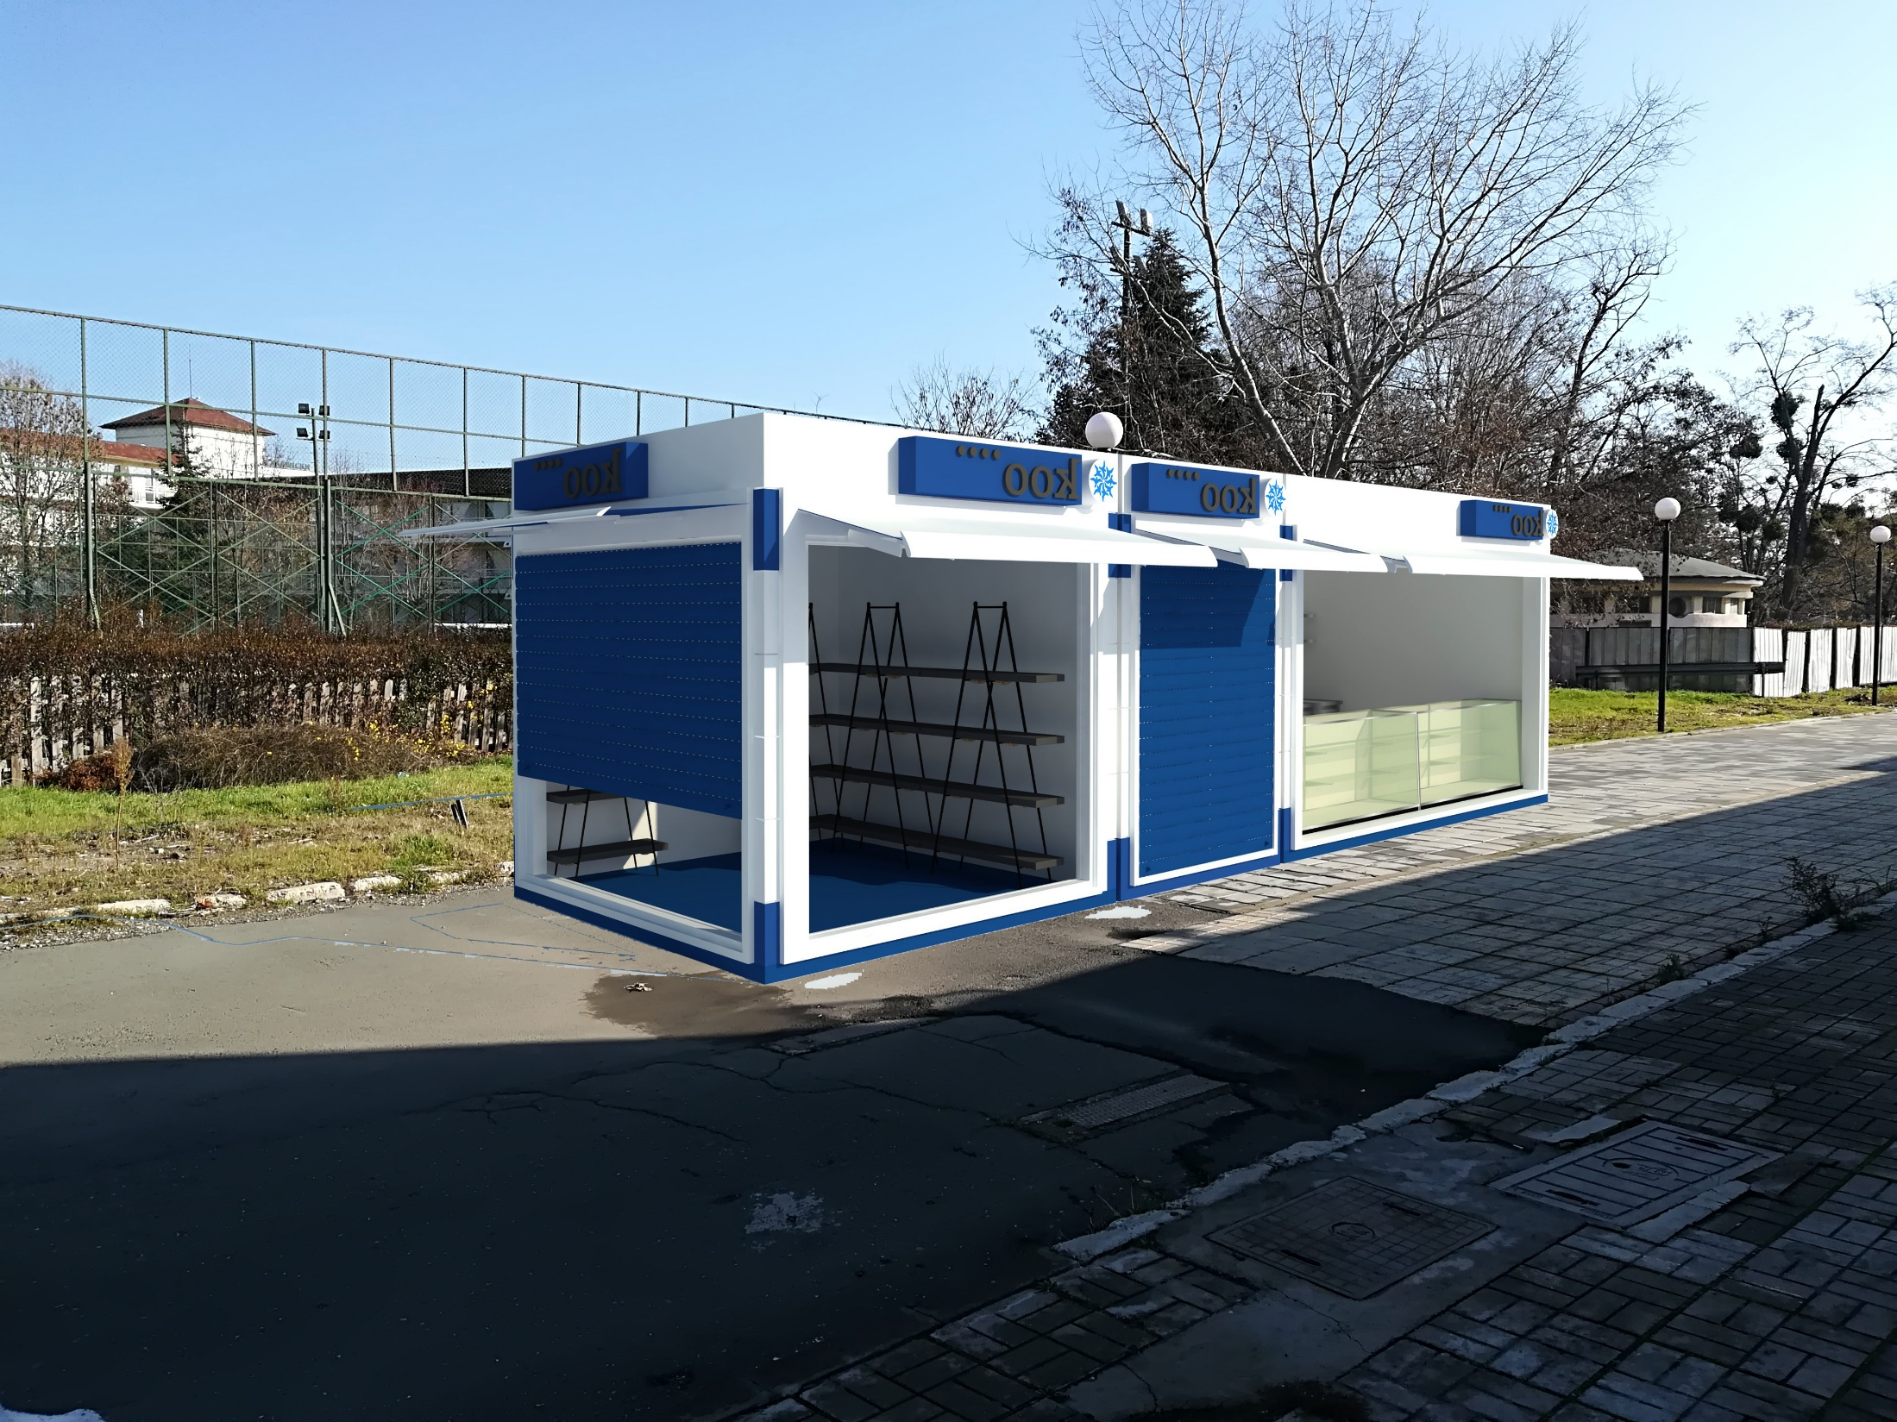

Slide 19
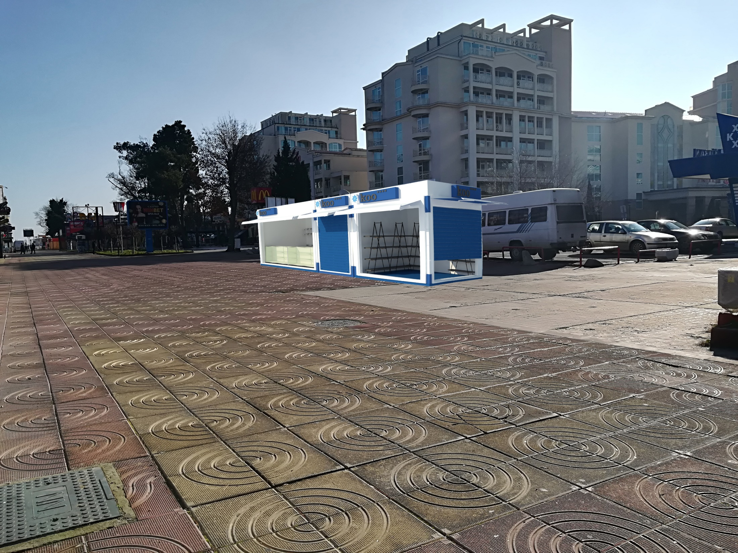

Slide 20
Варианти на комбиниране
на система модулни
павилиони

Slide 21
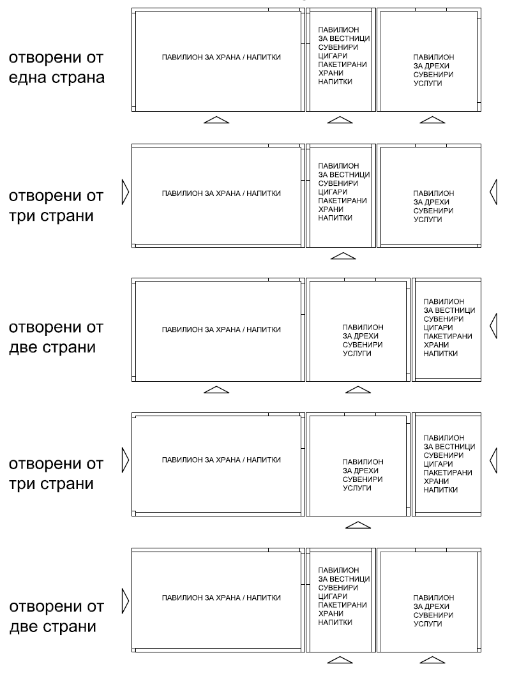

Slide 22
Идейна схема
за местоположение
на новия тип преместваеми обекти
в к.к. Слънчев Бряг – зона изток

Slide 23
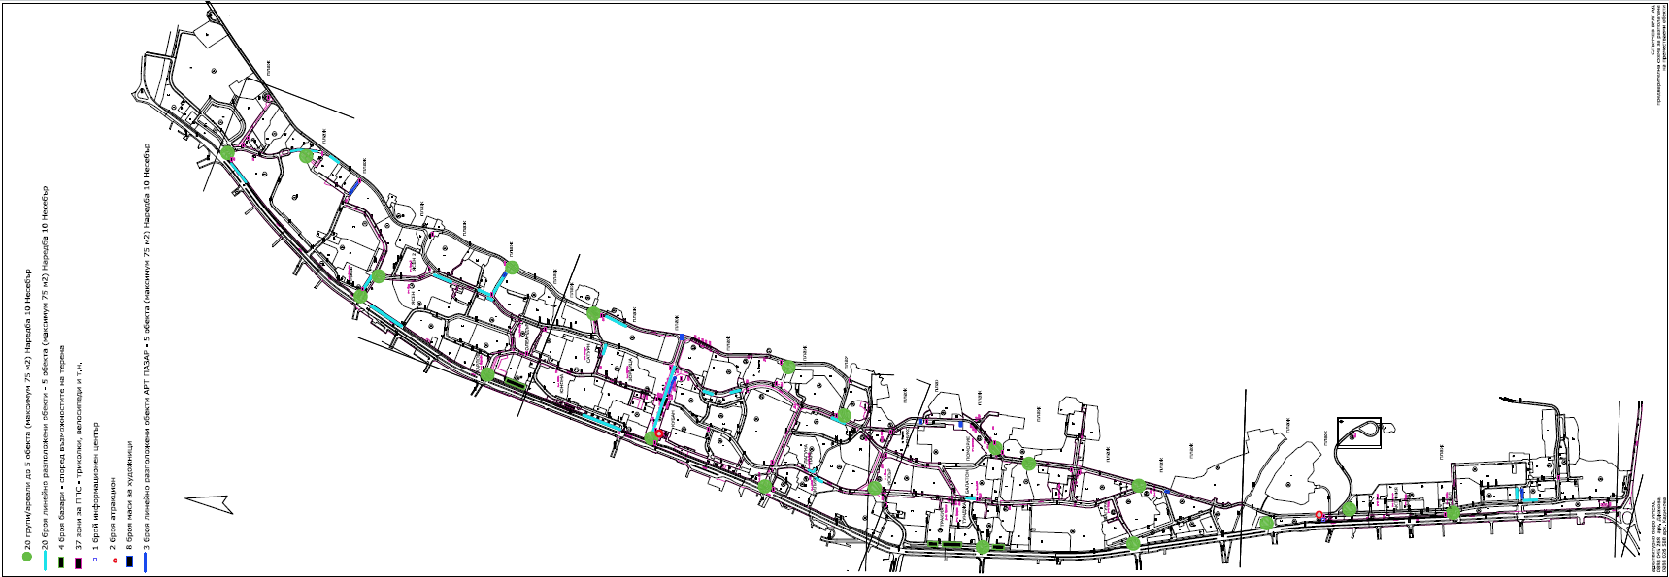

Slide 24
Премахнати незаконни
преместваеми обекти
на
територията на морски плаж
„Слънчев бряг – север“

Slide 25
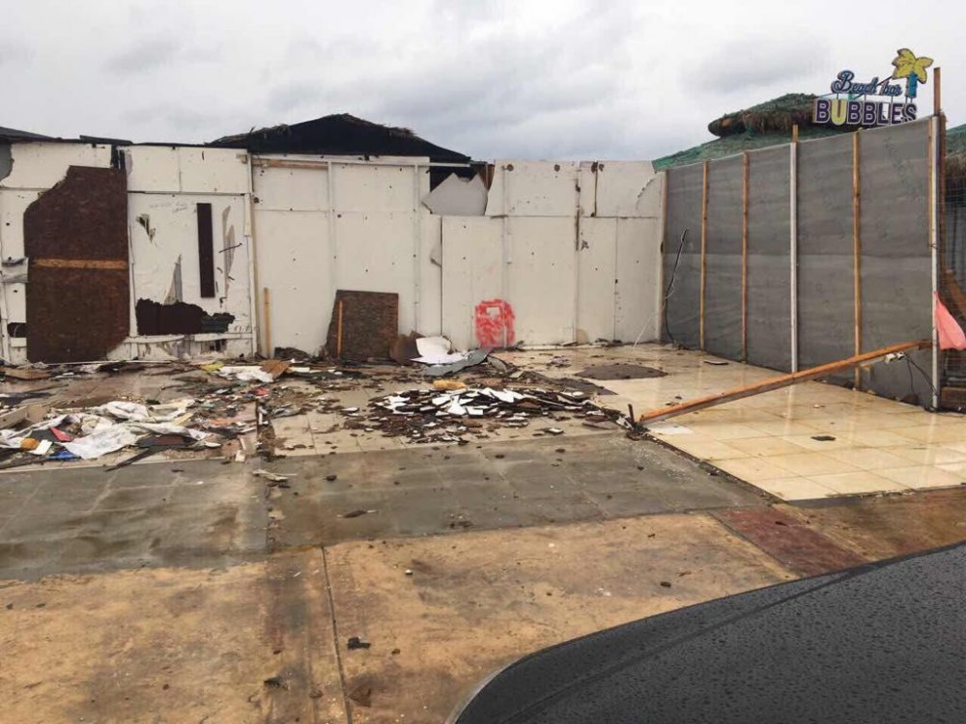
Премахнати незаконни обекти

Slide 26
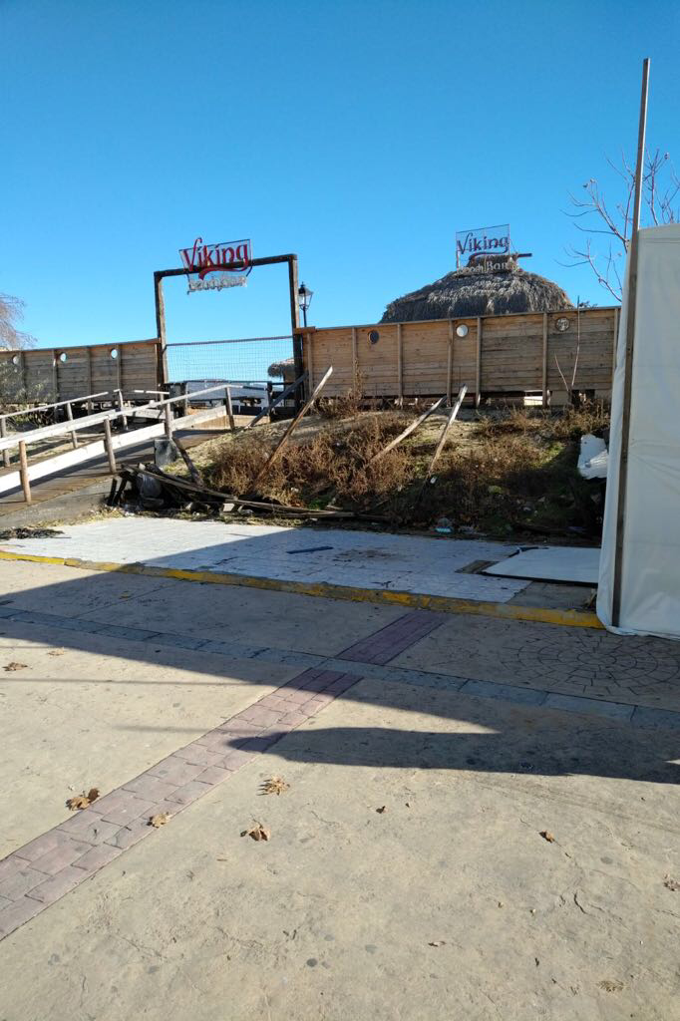
Премахнати незаконни обекти

Slide 27
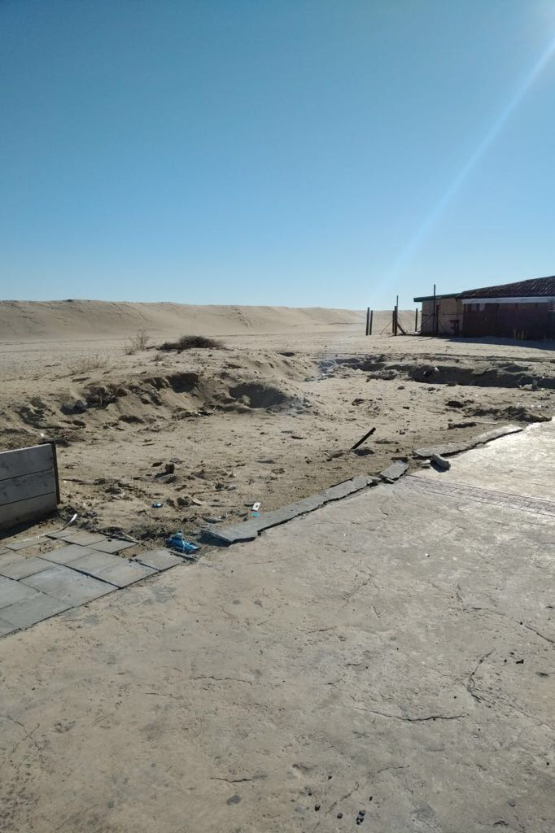
Премахнати незаконни обекти

Slide 28
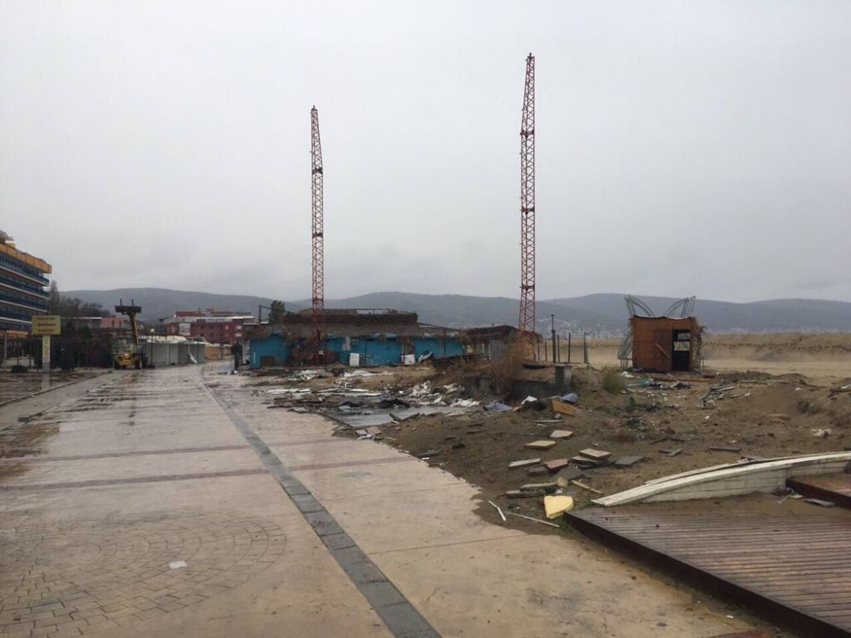
Премахнати незаконни обекти

Slide 29
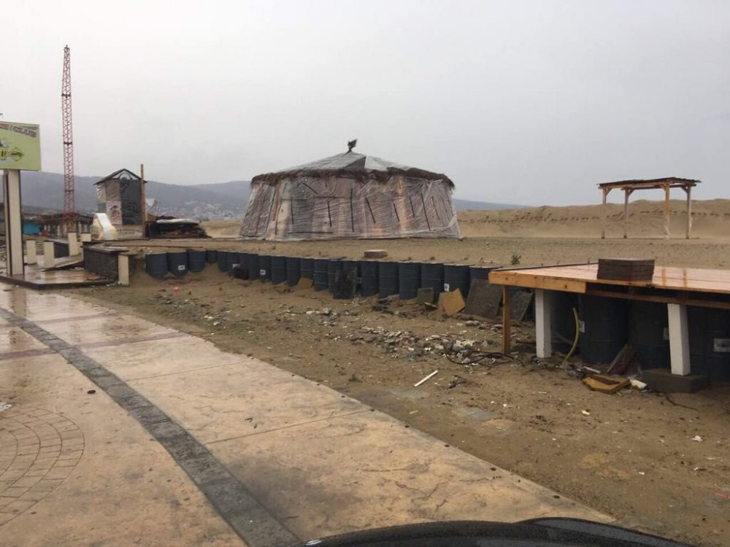
Премахнати незаконни обекти

Slide 30
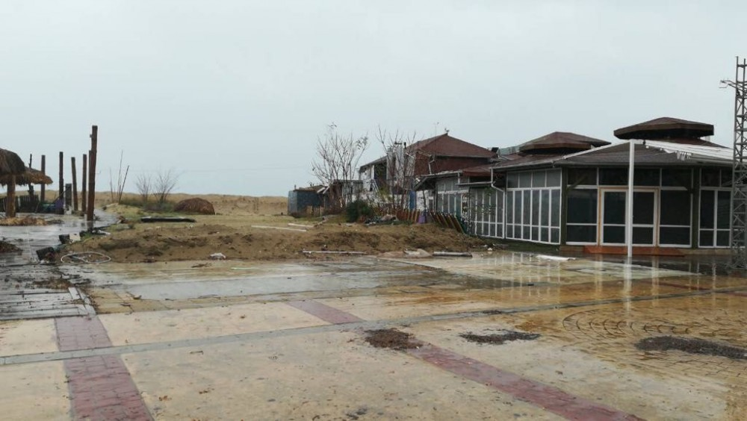
Премахнати незаконни обекти

Slide 31
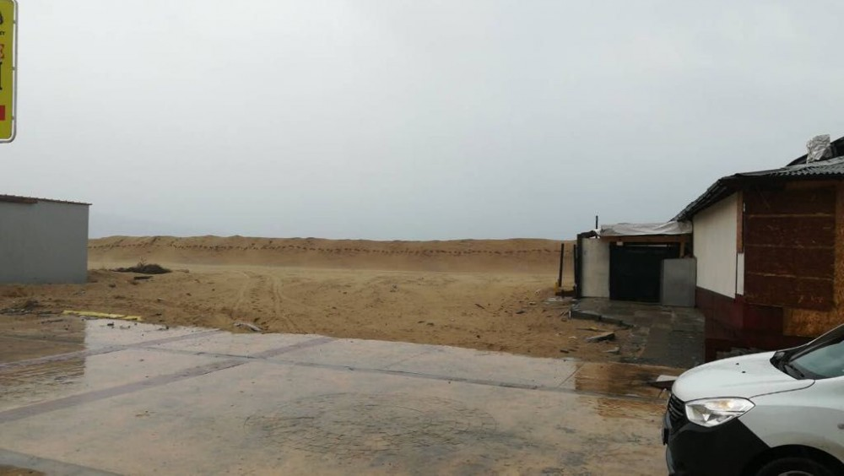
Премахнати незаконни обекти

Slide 32
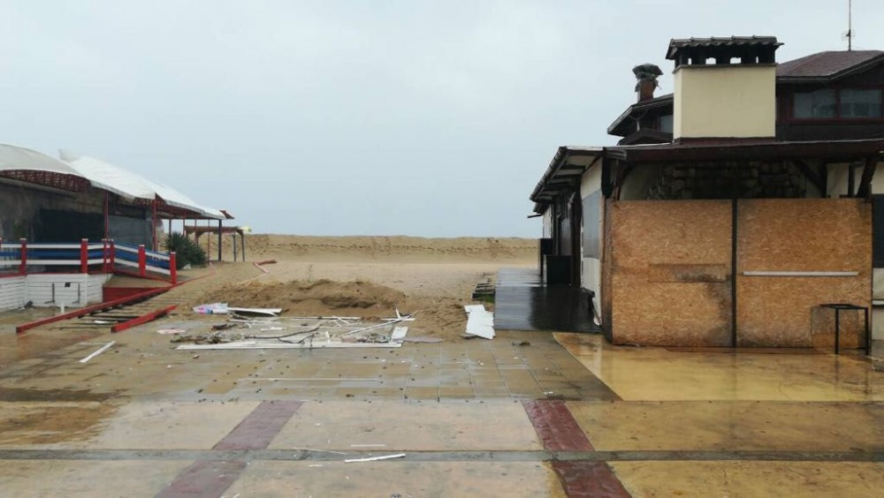
Премахнати незаконни обекти

Slide 33
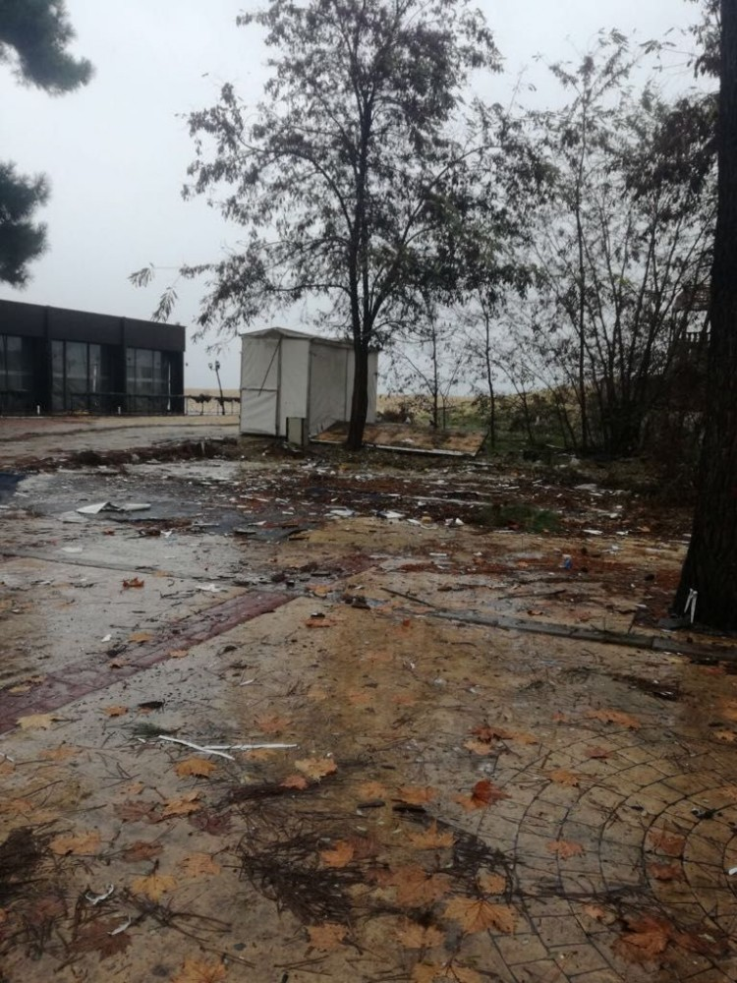
Премахнати незаконни обекти

Slide 34
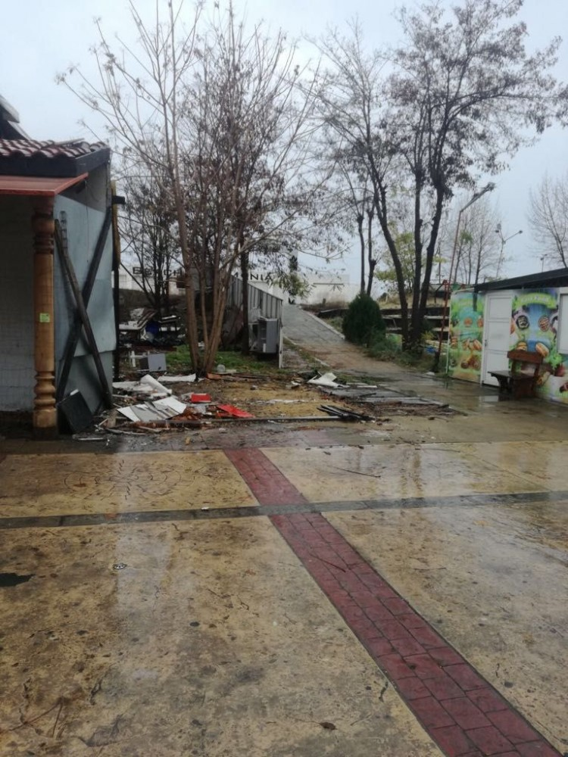
Премахнати незаконни обекти

Slide 35
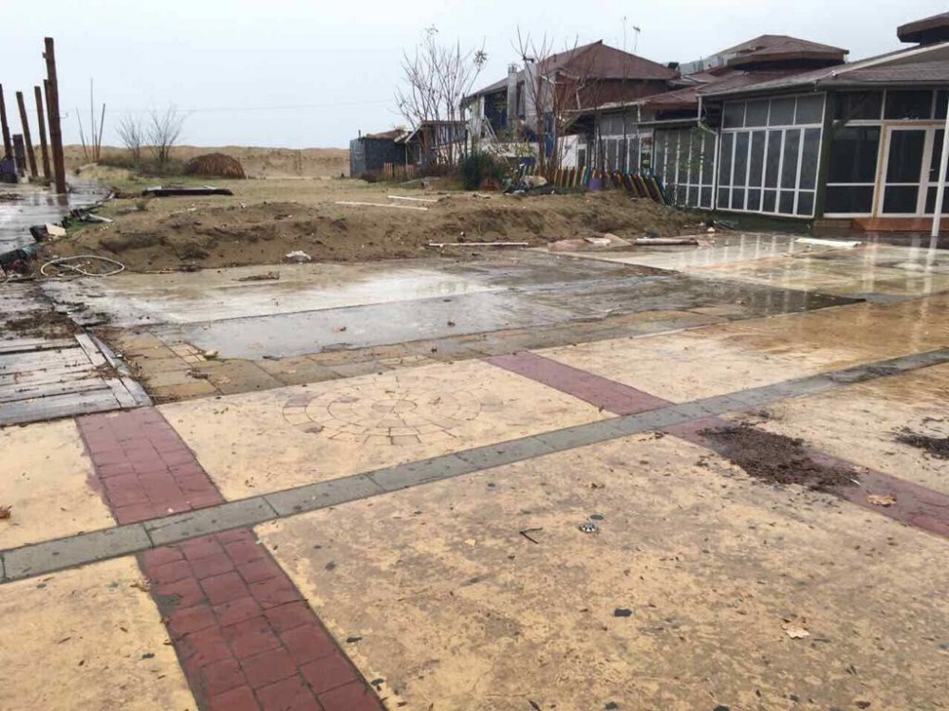
Премахнати незаконни обекти

Slide 36
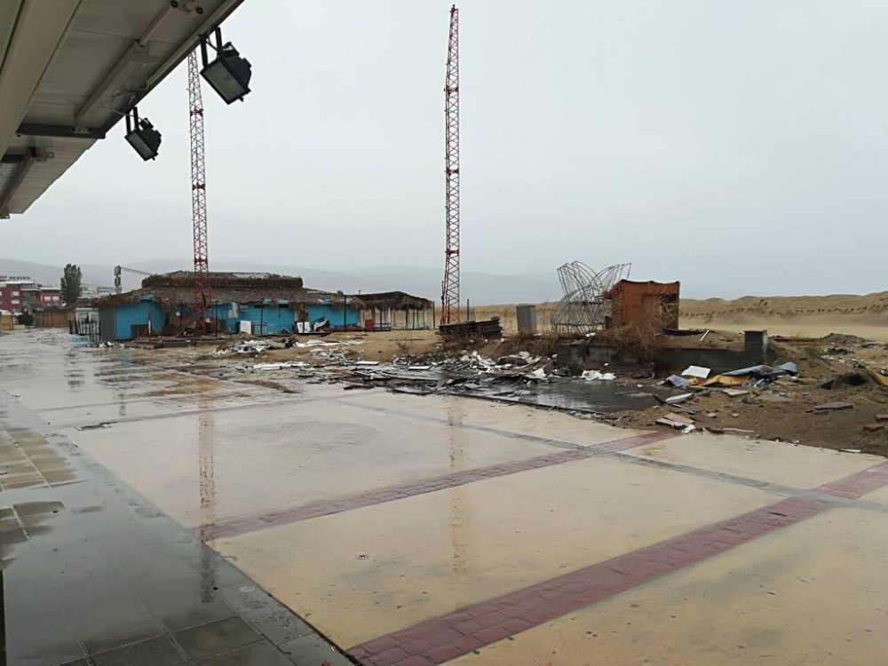
Премахнати незаконни обекти

Slide 37
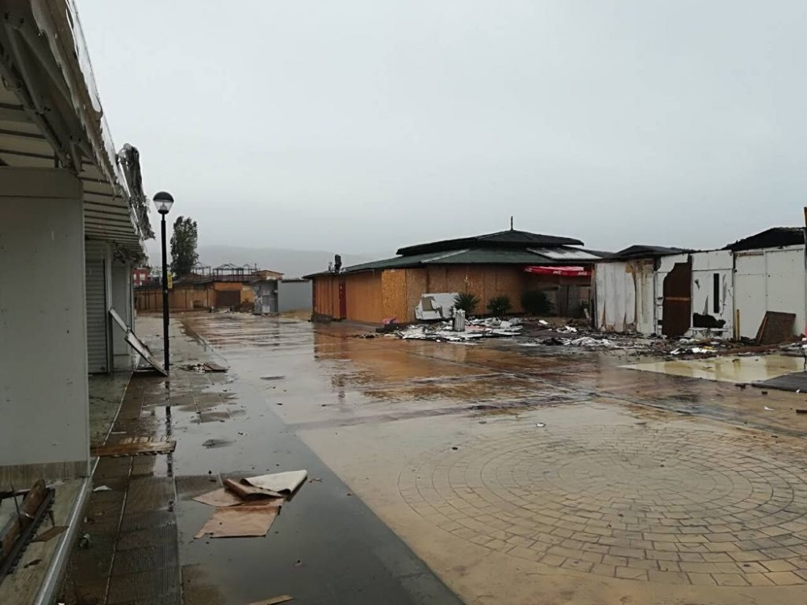
Премахнати незаконни обекти

Slide 38
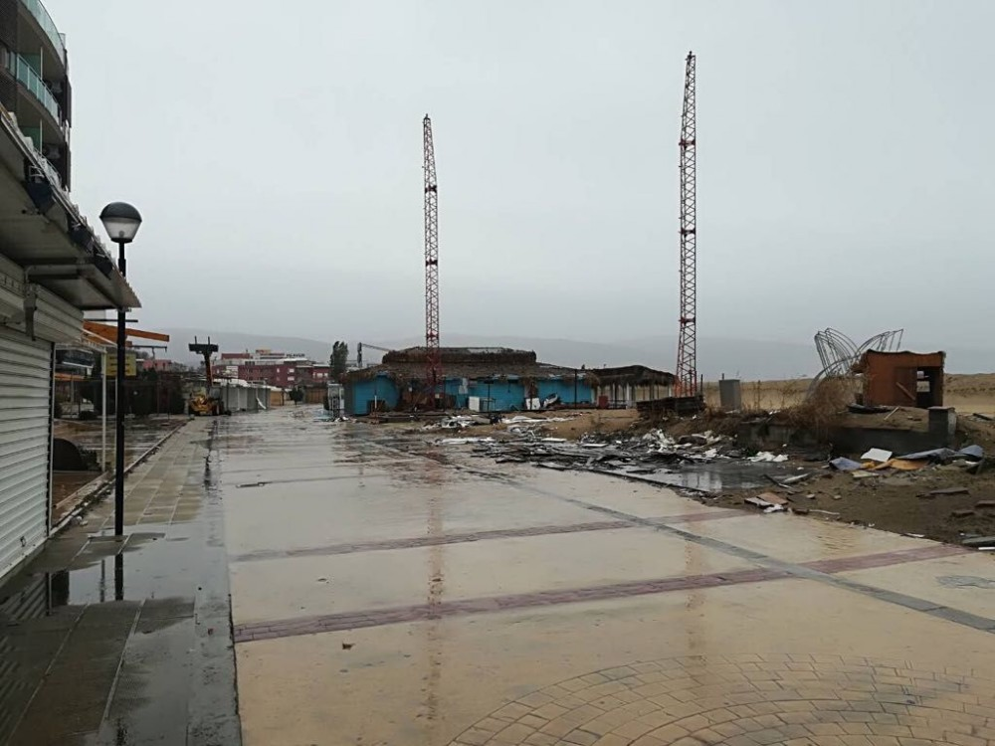
Премахнати незаконни обекти

Slide 39
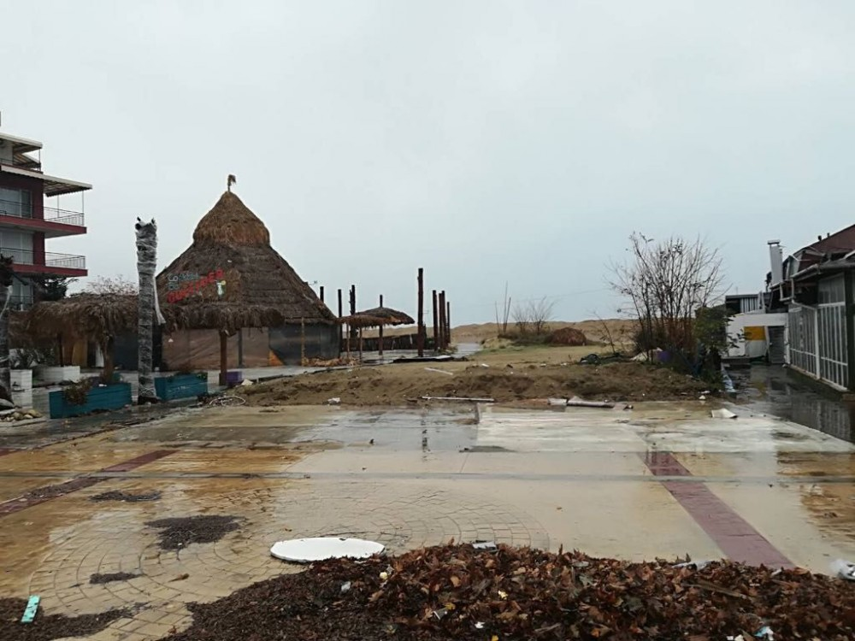
Премахнати незаконни обекти

Slide 40
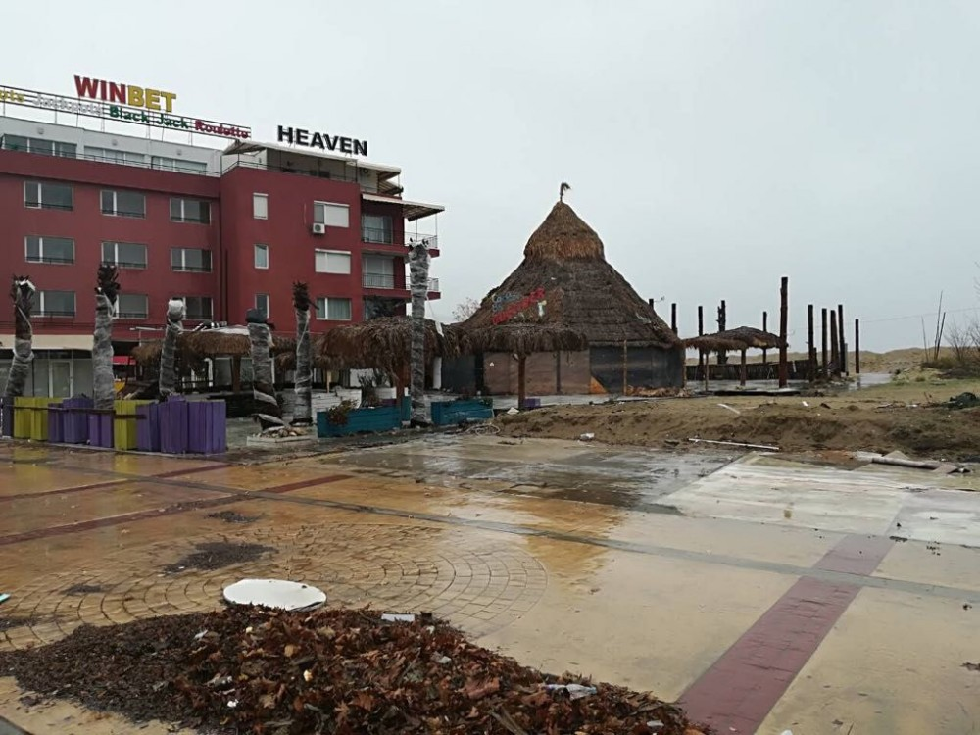
Премахнати незаконни обекти

Slide 41
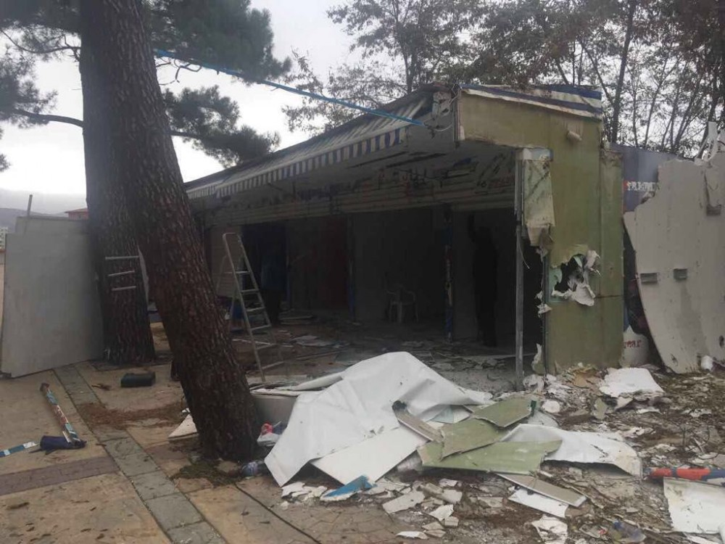
Премахнати незаконни обекти

Slide 42
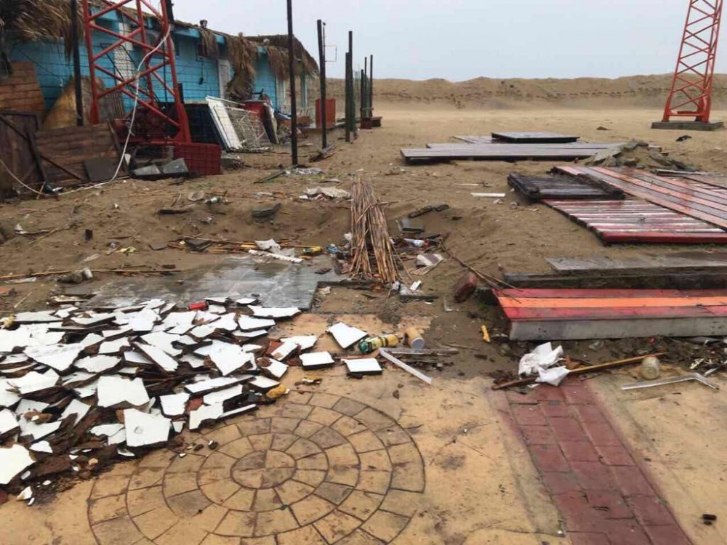
Премахнати незаконни обекти

Slide 43
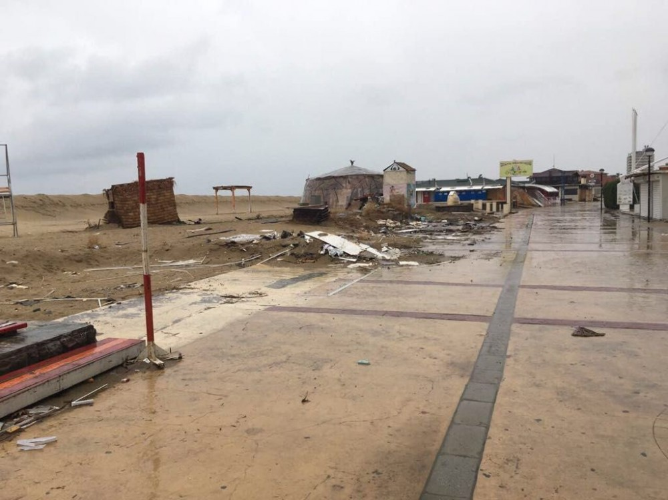
Премахнати незаконни обекти

Slide 44
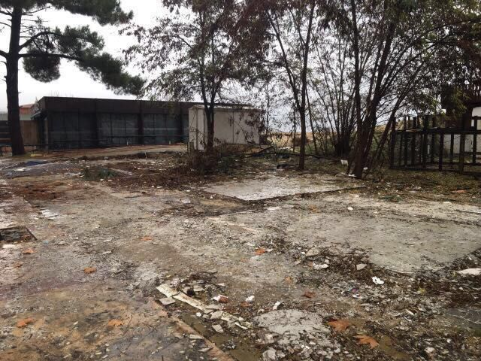
Премахнати незаконни обекти

Slide 45
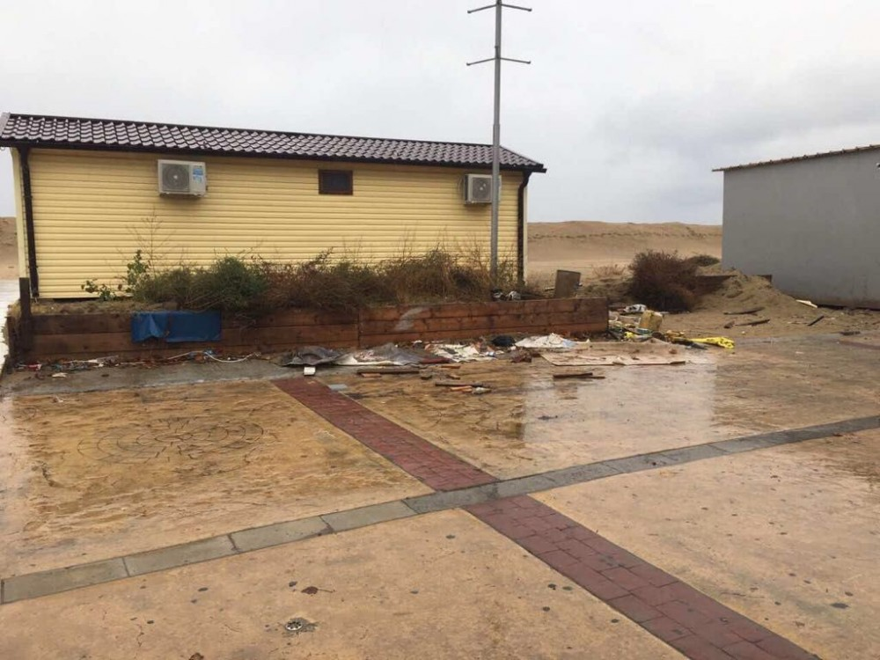
Премахнати незаконни обекти

